Slide 1
31. HAFTA
Afet Türleri
31
10-14 Mayıs 2027 · 2 ders saati · Kitap s. 194-201
ÖĞRENME ÇIKTISI · COĞ.9.6.2
Afetleri sınıflandırabilme
Süreç bileşenleri
a) Oluşum kaynağına göre afetleri belirler.
b) Oluşum kaynağına göre afetleri ayrıştırır.
c) Oluşum kaynağına göre afetleri tasnif eder.
ç) Oluşum kaynağına göre afetleri etiketler.
9. Sınıf Coğrafya · 6. Ünite: Afetler ve Sürdürülebilir Çevre
64 / 250
Notes:
AMAÇ: Haftanın öğrenme çıktısını ve dört süreç bileşenini (a belirler, b ayrıştırır, c tasnif eder, ç etiketler) tanıtmak.
SÜRE: 80 dakikalık akış (ders planı, 31. hafta): haberler (E) 6 · 1. tur: kendi ölçütümüz 10 · ölçütler 6 · beş tür 11 · 2. tur: s. 196 etkinliği 7 (40. dk) · paylaşım ve tartışmalı kartlar 8 · Türkiye'de afetler: uzman grupları 14 · ortak tablo ve INFORM 6 · grid 8 · kapanış 4.
NASIL: Çıktıyı öğrencinin diliyle söyleyin: 'Bu hafta afetleri sınıflandırıyoruz. Önce afetleri belirleyeceğiz (a), sonra birbirinden ayıracağız (b), gruplara yerleştireceğiz (c), en sonunda her gruba adını koyacağız (ç).' Ölçüt bu hafta OLUŞUM KAYNAĞIDIR. Öğrenciler girişte grup düzenine oturmuştur (30. haftanın grupları). Giriş aşaması esnektir (E): zaman daralırsa haber paylaşımı kısaltılır, sınıflandırma turları kısaltılmaz.
KAYNAK: Program (2026) COĞ.9.6.2 a-ç; ders planı 31. hafta; kitap 6.1.2 Afet Türleri (s. 194-201).
NOT: Kitap 2026-2027 baskısı: s. 194-201 önceki baskıyla aynıdır. Hassasiyet: sınıfta afet yaşamış ya da yakınını kaybetmiş öğrenci bulunabilir; kişisel afet anlatımı istenmez, isteyen dinlenir; gerekirse rehberlik servisiyle eşgüdüm (DP sınıf yönetimi notu).

Slide 2
Bugün neler yapacağız?
31. HAFTA
1
2
3
4
5
6
Getirdiğimiz haberler
1. tur: kendi ölçütümüz
Beş afet türü
2. tur: kitabın tablosu
Türkiye'de afetler
Grid
Hangi afetleri biliyoruz?
31 kart, serbest gruplama
Oluşum kaynağına göre
Tasnif et, etiketle
Nedenleri ve dağılışı
Bireysel kontrol
9. Sınıf Coğrafya · 6. Ünite: Afetler ve Sürdürülebilir Çevre
65 / 250
Notes:
AMAÇ: Dersin yol haritasını göstermek (30 sn).
NASIL: Her istasyonu bir cümleyle söyleyin; 4. istasyondan (2. tur) sonra dersin ilk yarısı biter. Türkiye'de afetler kısmında gruplar 'uzman' olur: her iki grup bir afeti inceler.
KAYNAK: Ders planı 31. hafta akışı.

Slide 3
Gruplarımız ve haber paylaşımı
8 GRUP
SÖZCÜ
YAZICI
ZAMAN VE MALZEME
HARİTA / VERİ OKUYUCU
KONTROLCÜ
Grubun cevabını sınıfla paylaşır.
Ortak cevabı yazar, tabloyu doldurur.
Süreyi izler, 2 dk kala uyarır; malzemeyi alır, teslim eder.
Haritayı, tabloyu ve grafiği okur, gösterir.
5 kişilik grupta yazımı, kaynağı ve doğruluğu denetler.
Herkes getirdiği haberi 30 saniyede tanıtır; grup birini seçer, sözcü sınıfa söyler.
• Grupta “30 cm sesi” · söz hakkı isim kartıyla · farklı görüşlere saygı
9. Sınıf Coğrafya · 6. Ünite: Afetler ve Sürdürülebilir Çevre
66 / 250
Notes:
AMAÇ: Grup çalışmasına geçiş: rolleri ve kuralları hatırlatmak.
SÜRE: Giriş aşamasının içinde 30 sn: roller hatırlatılır (aşamanın süre dağılımı haber slaytında).
NASIL: Ayağa kalkma molası; sıralar adalara çevrilir, malzeme sorumluları grup setlerini alır. Roller her hafta döner. Gruplar 30. haftanın gruplarıdır (6 × 4 + 2 × 5); roller bu hafta döner. Zaman sorumlusu grup içinde 30 saniyeyi tutar; sınıfa yalnız sözcü konuşur.
KAYNAK: Ders planı (34 kişilik sınıf için grup düzeni: 6 × 4 + 2 × 5; sınıf mevcuduna göre uyarlanır).

Slide 4
Getirdiğiniz afet haberleri
HABERLER · 6 dk
30 sn
Haberini grubuna tanıt: ne oldu, nerede, ne zaman?
Tahtada: ham liste
SEÇ
Grup en çarpıcı haberi seçer.
SÖZCÜ
Sınıfa söyler; öğretmen afetin adını tahtaya yazar.
Kişisel kayıplar anlatılmaz; haberdeki kişinin adı ve görüntüsü sınıfa taşınmaz.
Sıra yok, grup yok: yalnız afetin adı
9. Sınıf Coğrafya · 6. Ünite: Afetler ve Sürdürülebilir Çevre
67 / 250
Notes:
AMAÇ: Programın 9.6.2 giriş önerisi: öğrencilerin getirdiği haber ve fotoğraflarla derse başlamak; afet adlarından ham bir liste çıkarmak (sınıflandırma yapılmaz).
SÜRE: Giriş 6 dk (esnek): ayraç, yol haritası ve gruplar 1 dk · grup içi tanıtım 2,5 dk · sözcüler 2,5 dk (8 × 20 sn).
NASIL: Her öğrenci haberini grubuna 30 saniyede tanıtır; grup en çarpıcı bulduğu birini seçer, sözcü 20-30 saniyede sınıfa söyler. Siz anılan afetleri tahtaya HAM LİSTE olarak yazarsınız (sıra yok, grup yok) — liste 1. turda kartlarla karşılaştırılır. Haber getirmeyen öğrenci grubundaki bir haberi dinler; haber getirenler derse hazırlık kaydına (P2) işlenir. Haberler ders sonunda panoya asılır. Kişisel kayıp anlatımı istenmez; haberdeki kişinin adı ve görüntüsü sınıfa taşınmaz.
BEKLENEN CEVAP: Örnek ham liste (haberlere göre değişir): deprem, sel, orman yangını, heyelan, çığ, salgın, kuraklık, maden kazası, tren kazası, savaş, göç, hava kirliliği.
KAYNAK: Program (2026) COĞ.9.6.2: Bu kapsamda öğrencilere afetlerle ilgili gazete haberi ve makale okuma, fotoğraf ve harita inceleme, sayısal veriler içeren tablo yorumlama gibi çalışmalar yaptırılabilir. Bu çalışmalar öğrenciler tarafından sunulabilir ve öğrencilerin seçtiği materyallerin incelenmesiyle derse başlanabilir. Destekleme önerisi: Öğrencilerden farklı zamanlarda yaşanmış afetlerden etkilenen kişilerle röportaj yaparak bu röportajı sınıfta sunmaları istenebilir. — kişinin adı, adresi, görüntüsü ve sesi sınıfa getirilmez (DP farklılaştırma).

Slide 5
1. tur: kartları kendi ölçütünüzle gruplayın
8 GRUP · 10 dk
1
Zarfı açın: 31 afet kartı.
Ölçüt fikirleri
Nerede olur?
2
Sizce anlamlı gruplara ayırın.
Ne kadar hızlı olur?
Doğa mı, insan mı?
Kaç kişiyi etkiler?
3
Ölçütünüzü tablonun başına yazın.
Kilit soru
Ölçütünüz her kartı bir yere koyabiliyor mu?
4
Dışarıda kalan kart var mı? Kenara koyun.
9. Sınıf Coğrafya · 6. Ünite: Afetler ve Sürdürülebilir Çevre
Kitap s. 196
68 / 250
Notes:
AMAÇ: Süreç bileşenleri a (belirler) ve b (ayrıştırır): öğrenciler afetleri KENDİ belirledikleri bir ölçütle gruplar; programın sınıflandırma önerisi.
SÜRE: 1. tur 10 dk: yönerge 1 dk · gruplama 7 dk · dolaşım ve kilit soru 2 dk.
NASIL: Malzeme sorumlusu numaralı zarfı sayarak alır: 31 kart (s. 196 Afet Listesi) ve başlıksız A3 tablo. Yönerge: 'Kartları sizce anlamlı gruplara ayırın; ölçütünüzü tablonun başına yazın.' Ölçüt serbesttir; çiplerdeki örnekler yalnız fikir verir. Dolaşımda kilit soruyu sorun: 'Ölçütünüz her kartı bir yere koyabiliyor mu, dışarıda kalan var mı?' (E3.7 sistematiklik). Tartışma grup içinde kalır; kartlar masada, yere düşen kart hemen toplanır.
KAYNAK: Program (2026) COĞ.9.6.2: Tüm sınıfa bir afet listesi (kuraklık, deprem, tsunami, çığ, sel, taşkın, erozyon, salgın hastalık, yangın, savaş, nükleer santral kazaları, heyelan, kaya düşmesi vb.) verilerek afet sınıflandırma çalışması yapılabilir. Bu kapsamda öğrencilerden verilen afet listesinde yer alan afetleri, belirledikleri özelliklere göre sınıflandırmaları ve küçük gruplar içinde tartışmaları istenebilir. Kart takımı: kitap s. 196 Afet Listesi (31 kalem).

Slide 6
Zarfınızdaki 31 kart
AFET LİSTESİ
Afet Listesi (kitap s. 196)
Erozyon
Çığ
Tsunami
Kuraklık
Nükleer santral kazaları
Sıcak-soğuk hava dalgası
Dolu
Heyelan
Böcek istilaları
Sanayi kazaları
Volkanik faaliyetler
Sel
Taşkınlar
Hortum
Kaya düşmesi
Ulaşım kazaları
Yıldırım düşmesi
Savaşlar
Terör saldırıları
Kasırga
Aşırı yağışlar
Buzlanma
Çamur akıntısı
Maden kazaları
Orman yangınları
Yangınlar
Hava kirliliği
Salgınlar
Deprem
Göçler
Biyolojik, nükleer ve kimyasal silahların kullanımı
9. Sınıf Coğrafya · 6. Ünite: Afetler ve Sürdürülebilir Çevre
Kitap s. 196
69 / 250
Notes:
AMAÇ: Kart takımının içeriğini göstermek: kitabın Afet Listesi (31 kalem, s. 196).
NASIL: Gruplar çalışırken bu slayt açık kalır; eksik ya da kayıp kartı buradan kontrol ederler. 'Biyolojik, nükleer ve kimyasal silahların kullanımı' TEK karttır (kitapta tek kalem). 'Sel' ile 'taşkınlar' ayrı kartlardır.
KAYNAK: Kitap s. 196 ETKİNLİK 'Afet Türleri' — Afet Listesi (birebir, 31 kalem).

Slide 7
1. tur — örnek cevap
ÖRNEK CEVAP
Örnek ölçüt: Ne kadar hızlı olur? (oluşum hızı)
Ölçüt işe yaradı
• Her kart bir yere kondu.
• Sınır durumlar gerekçeyle yerleşir.
ANİ · dakikalar-günler
Deprem
Volkanik faaliyetler
Tsunami
Çığ
Heyelan
Kaya düşmesi
Çamur akıntısı
Sel
Taşkınlar
Aşırı yağışlar
Hortum
Kasırga
Dolu
Yıldırım düşmesi
Buzlanma
Orman yangınları
Yangınlar
Sanayi kazaları
Maden kazaları
Nükleer santral kazaları
Ulaşım kazaları
Terör saldırıları
İşe yaramayan ölçüt
“Kaç kişiyi etkiler?” — aynı afet bazen birkaç, bazen binlerce kişiyi etkiler; kart yerleşmez.
Biyolojik, nükleer ve kimyasal silahların kullanımı
YAVAŞ · haftalar-yıllar
Kuraklık
Erozyon
Salgınlar
Böcek istilaları
Hava kirliliği
Göçler
Savaşlar
Sıcak-soğuk hava dalgası
9. Sınıf Coğrafya · 6. Ünite: Afetler ve Sürdürülebilir Çevre
Kitap s. 194, 196
70 / 250
Notes:
AMAÇ: 1. turun ölçütlü örnek ürünü: bir ölçüt bütün kartları yerleştirebilmeli; bazı ölçütler yerleştiremez.
NASIL: Grupların tabloları masadayken açın; 'doğru cevap' değil, bir örnektir. Ölçüt 'oluşum hızı': kartların çoğu dakikalar ya da günler içinde gelişir, bir kısmı haftalar ve yıllar sürer. Sınır durumlar tartışmaya açıktır (savaş ani başlar ama uzun sürer; sıcak hava dalgası günler-haftalar; heyelan bazen yavaş ilerler) — gerekçeli her yerleştirme kabul. Sağdaki kutu kilit sorunun cevabıdır: 'kaç kişiyi etkiler?' ölçütü kartları yerleştiremez, çünkü aynı afet bazen birkaç, bazen binlerce kişiyi etkiler. Bu yüzden kitap başka ölçütler kullanır (sonraki aşama).
BEKLENEN CEVAP: Ölçüt: oluşum hızı. Ani (dakikalar-günler): deprem, volkanik faaliyetler, tsunami, çığ, heyelan, kaya düşmesi, çamur akıntısı, sel, taşkınlar, aşırı yağışlar, hortum, kasırga, dolu, yıldırım düşmesi, buzlanma, orman yangınları, yangınlar, sanayi, maden, nükleer santral ve ulaşım kazaları, terör saldırıları, silahların kullanımı. Yavaş (haftalar-yıllar): kuraklık, erozyon, salgınlar, böcek istilaları, hava kirliliği, göçler, savaşlar, sıcak-soğuk hava dalgası.
KAYNAK: Kart listesi kitap s. 196; 'oluşum hızı' ölçütü kitap s. 194. Kartların hız sınıfı: bilimsel; kitapta yok.

Slide 8
Ölçütlerimizi paylaşalım
TAHTA
Sözcüler ölçütünü söyler; benzer ölçütleri birleştiririz.
Grubun ölçütü
Benzer ölçütler
Dışarıda kalan kart
9. Sınıf Coğrafya · 6. Ünite: Afetler ve Sürdürülebilir Çevre
71 / 250
Notes:
AMAÇ: Grupların ölçütlerini toplamak, benzerleri birleştirmek; kitabın ölçütlerine köprü.
SÜRE: Bu aşama 6 dk: dört grubun ölçütü 3 dk · kitabın ölçütleri 2 dk · 'bugünkü ölçüt' 1 dk.
NASIL: Dört grubun sözcüsü ölçütünü söyler; tahtaya yazın, benzerleri tek satırda birleştirin (ör. 'nerede olur?' ile 'yerde mi havada mı?'). Soru: 'Hangi ölçütte dışarıda kart kaldı?' Kalan gruplar yalnız farklı bir ölçüt varsa söz alır.
BEKLENEN CEVAP: Beklenen ölçütler: nerede olur (yer altı, hava, su, canlılar, insan faaliyeti) · ne kadar hızlı olur · doğa mı insan mı · ne kadar geniş bir alanı etkiler · ne kadar zarar verir. Son ölçüt ('ne kadar zarar') kartları yerleştirmekte zorlanır.
KAYNAK: Ders planı 31. hafta 3. aşama; ölçütler kitap s. 194 (sonraki slayt).

Slide 9
Kitap: afetler nasıl sınıflandırılır?
KİTAP
Afetler, sınıflandırılırken çeşitli ölçütler dikkate alınmaktadır. Bu sınıflandırma, afetlerin oluşum nedeni başta olmak üzere oluşum hızı ve etki alanına göre yapılmaktadır.
Oluşum nedeni · başta
Oluşum hızı
Etki alanı
• Doğa mı, insan mı?
• Kaynağı ne?
• Ani: deprem, sel
• Yavaş: kuraklık, erozyon
• Dar: heyelan
• Geniş: kuraklık, salgın
Bugün: oluşum kaynağına (nedenine) göre beş afet türü
9. Sınıf Coğrafya · 6. Ünite: Afetler ve Sürdürülebilir Çevre
Kitap s. 194
72 / 250
Notes:
AMAÇ: Kitabın üç sınıflandırma ölçütünü vermek; bugünün ölçütünü (oluşum kaynağı) duyurmak.
NASIL: Alıntıyı bir öğrenciye okutun. Grupların ölçütlerini kartlara bağlayın: 'Ne kadar hızlı' → oluşum hızı; 'Nerede olur, doğa mı insan mı' → oluşum nedeni; 'Ne kadar geniş alan' → etki alanı. 'Bugün oluşum kaynağını esas alacağız: kitap afetleri buna göre beş türe ayırır.' Kart altındaki örnekler 2023 afetlerinden ve listeden seçilmiştir (bilimsel, 9. sınıf düzeyi).
BEKLENEN CEVAP: Kitabın ölçütleri: oluşum nedeni (başta), oluşum hızı, etki alanı.
KAYNAK: Kitap s. 194 (birebir). Ani-yavaş ve dar-geniş örnekleri: bilimsel; kitapta yok.

Slide 10
Oluşum kaynağına göre afetler
KİTAP
AFETLER
Doğa kaynaklı
İnsan kaynaklı
Jeolojik
Klimatik-hidrolojik
Biyolojik
Sosyal
Teknolojik
deprem, volkanik faaliyetler
kuraklık, sel
erozyon, salgınlar
savaşlar, terör saldırıları ve göçler
maden, nükleer santral ve ulaşım kazaları
Kitap: “Afetler, oluşum nedenlerine göre doğa kaynaklı ve insan kaynaklı olabilmektedir.”
9. Sınıf Coğrafya · 6. Ünite: Afetler ve Sürdürülebilir Çevre
Kitap s. 196
73 / 250
Notes:
AMAÇ: Beş afet türünü iki ana grup altında tek şemada göstermek (defter şeması).
SÜRE: Bu aşama 11 dk: şema 2 dk · doğa ve insan kaynaklı türler 3 dk · 2023 haritası 3 dk · artış nedenleri 1 dk · iki yoklama 2 dk.
NASIL: Öğrenciler şemayı deftere çizer (ağaç). Önce iki ana dal: kaynağı doğa mı, insan faaliyeti mi? Sonra doğa dalında üç kaynak: yer kabuğu (jeolojik), atmosfer ve su (klimatik-hidrolojik), canlı organizmalar (biyolojik); insan dalında iki kaynak: ihtiyaçları karşılama faaliyetleri (sosyal), teknoloji (teknolojik). Örnekler kitabın parantez içindeki örnekleridir.
KAYNAK: Kitap s. 196 ilk paragraf (beş tür ve örnekleri birebir); defter şeması ders planı 31. hafta 4. aşama.
NOT: Kitap erozyonu biyolojik afetler arasında sayar (s. 196). Erozyon farklı kaynaklarda jeolojik ya da hidrometeorolojik bir süreç olarak da ele alınır; sınıfta kitabın sınıflandırması esastır, tartışmaya açılmaz (DP notu). Salgın hastalık s. 190'da 'insan kaynaklı olaylar' arasında sayılır, s. 196'da biyolojik (doğa kaynaklı) afettir — bu hafta s. 196 esastır.

Slide 11
Doğa kaynaklı afetler
KİTAP
Jeolojik
Klimatik-hidrolojik
Biyolojik
Kaynağını yer kabuğu veya yerin derinliklerinden alan doğa olayları jeolojik afetlere (deprem, volkanik faaliyetler vb.) neden olur.
Doğa kaynaklı afetlerin önemli bir bölümü atmosfer olaylarına bağlı oluşur ve bunlar klimatik-hidrolojik afetler (kuraklık, sel vb.) olarak adlandırılır.
İnsan, hayvan ve bitkiler üzerinde hastalık yapıcı, zehirleyici veya ölümcül özellikleri bulunan canlı organizmalar veya bu organizmaların ürettiği biyolojik maddelerden oluşan afetler ise biyolojik afetler (erozyon, salgınlar vb.) olarak adlandırılır.
Kaynağı: yer kabuğu · atmosfer ve su · canlı organizmalar
9. Sınıf Coğrafya · 6. Ünite: Afetler ve Sürdürülebilir Çevre
Kitap s. 196
74 / 250
Notes:
AMAÇ: Üç doğa kaynaklı türü kitabın tanımlarıyla vermek: kaynak yer kabuğu, atmosfer, canlılar.
NASIL: Üç kartı üç öğrenciye okutun. Her kartta 'kaynağı nerede?' sorusunu sorun: yer kabuğu ve yerin derinlikleri · atmosfer olayları · canlı organizmalar. Erozyon biyolojik başlığında kitabın sınıflandırmasıyla verilir (alttaki not); öğrenci sorarsa 'kitap böyle sınıflandırır, biz de kitabı esas alıyoruz' deyin.
KAYNAK: Kitap s. 196 (birebir).
NOT: Erozyonun biyolojik afet sayılması kitabın tercihidir; farklı kaynaklarda jeolojik ya da hidrometeorolojik süreç olarak da ele alınır — sınıfta tartışmaya açılmaz (DP notu).

Slide 12
İnsan kaynaklı afetler
KİTAP
İnsan kaynaklı afetler, beşerî faaliyetlerin etkisiyle meydana gelmektedir. Bu afetler, sosyal afet ve teknolojik afet olarak isimlendirilir.
Sosyal
Teknolojik
Sosyal afetler insanların yiyecek, içecek, barınma, konaklama gibi ihtiyaçlarının karşılanmasına yönelik faaliyetlerden oluşur.
Bu afetlere savaşlar, terör saldırıları ve göçler örnek gösterilebilir.
Teknolojik afetler ise beşerî faaliyetler ve teknolojik gelişmelerin amaç dışı kullanımından kaynaklanmaktadır.
Bu afetlere maden kazaları, nükleer santral kazaları ve ulaşım kazaları örnek verilebilir.
9. Sınıf Coğrafya · 6. Ünite: Afetler ve Sürdürülebilir Çevre
Kitap s. 196
75 / 250
Notes:
AMAÇ: İki insan kaynaklı türü kitabın tanımlarıyla vermek: sosyal ve teknolojik.
NASIL: Üstteki cümleyi okutun, sonra iki kartı. Ayrım: sosyal afetlerde insanların ihtiyaçlarını karşılamaya yönelik faaliyetler (savaş, terör, göç); teknolojik afetlerde beşerî faaliyetler ve teknolojinin amaç dışı kullanımı (kazalar). Siyasi yorum yapılmaz; örnekler kitabın örnekleridir.
KAYNAK: Kitap s. 196 (birebir).

Slide 13
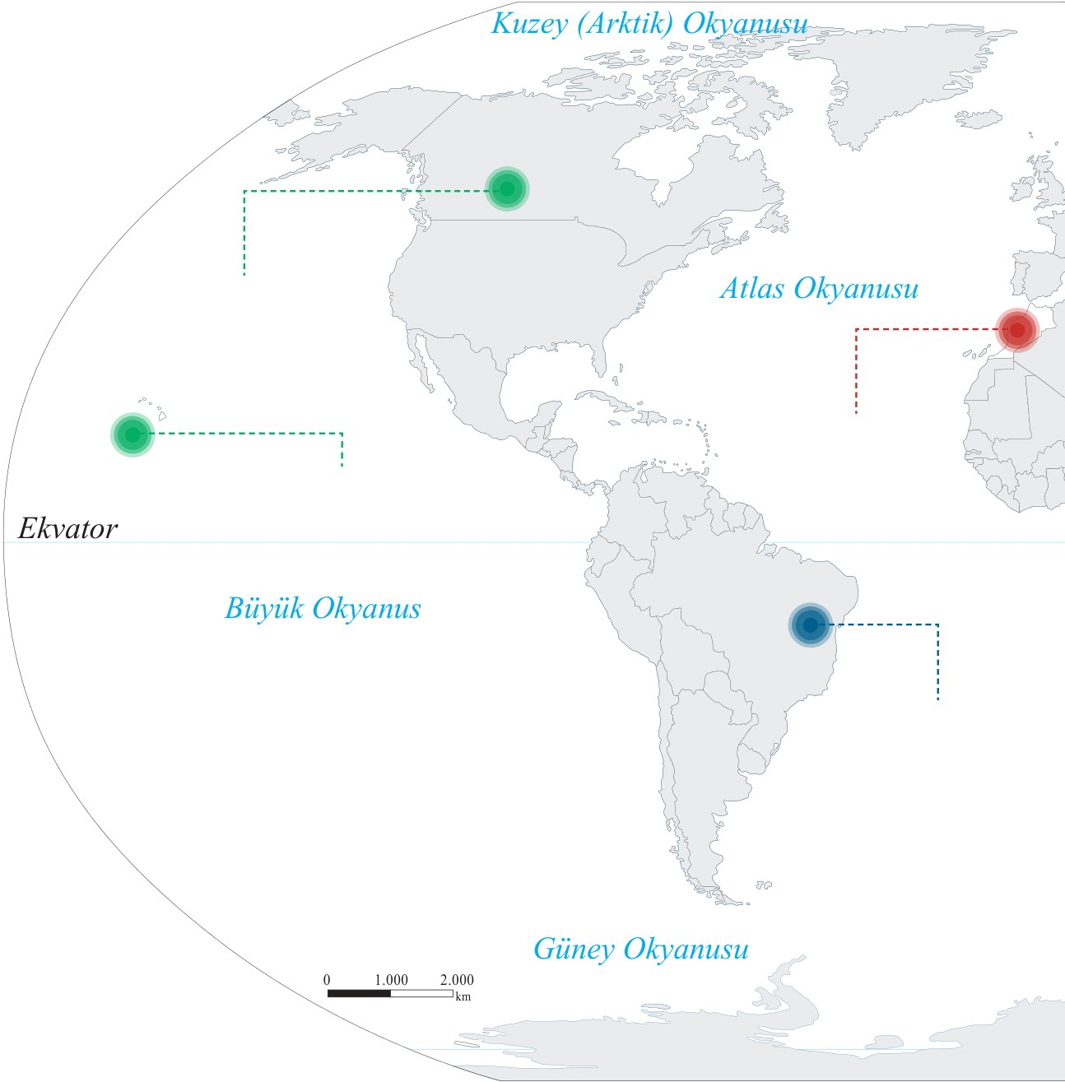
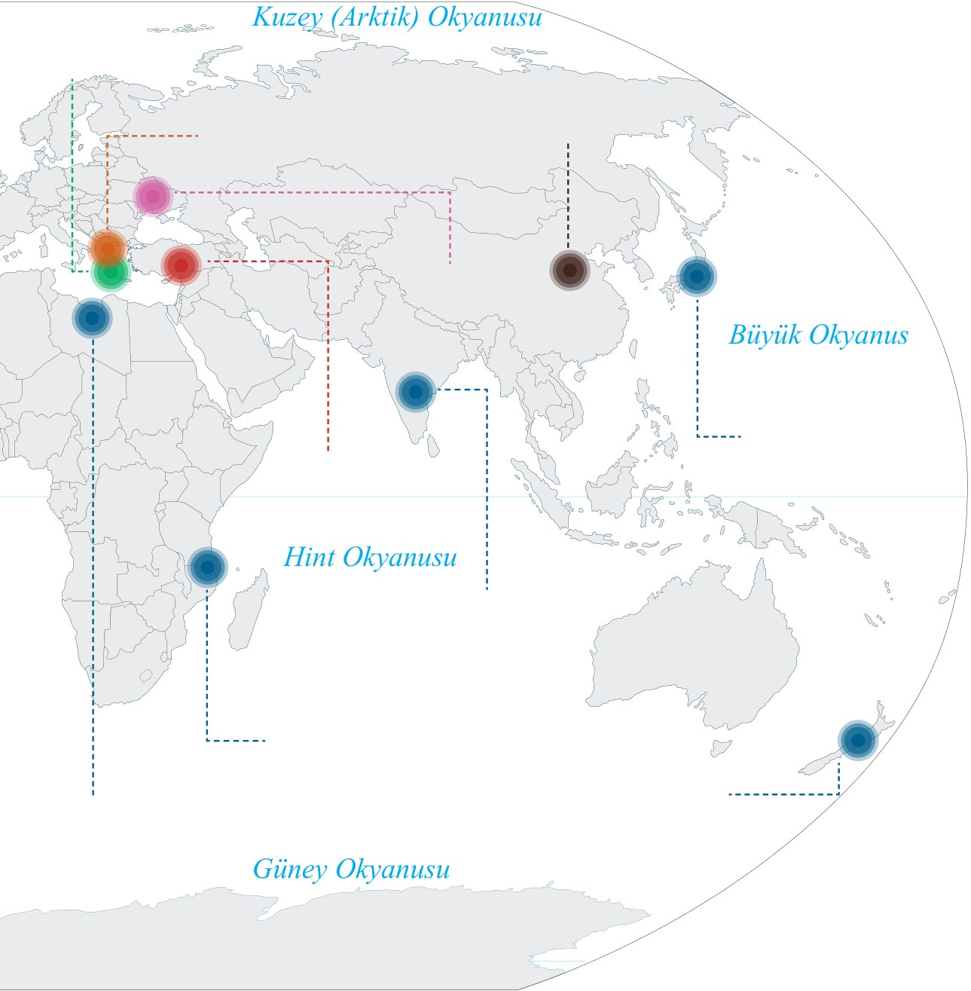
2023'te dünyada bazı afetler: hangi türe girer?
HARİTA 6.2
5
1
Kanada · orman yangınları
6
10
2
Hawaii-ABD · Maui yangını
3
Fas · deprem
1
7
4
Brezilya · kasırga ve sel
3
11
5
Yunanistan · Mati orman yangını
2
8
6
Yunanistan · Larisa tren kazası
12
7
Rusya-Ukrayna · savaş
4
8
Türkiye · Kahramanmaraş depremleri
13
14
9
Libya · Daniel Fırtınası, sel
9
10
Çin · maden kazası
11
Japonya · tropik fırtına, sel
Kitap s. 194
Kitap s. 195
12
Hindistan · Assam seli
Görev (2 dk): her numaranın türünü ağaç şemanızın dalına yazın. İpucu: kaynağı yer kabuğu mu, atmosfer mi, insan faaliyeti mi?
13
Malavi · Freddy Kasırgası, sel
14
Yeni Zelanda · Gabrielle Kasırgası, sel
9. Sınıf Coğrafya · 6. Ünite: Afetler ve Sürdürülebilir Çevre
Kitap s. 194-195
76 / 250
Notes:
AMAÇ: Harita 6.2'deki 2023 afetlerini beş türe bağlamak (süreç bileşeni ç: etiketler).
NASIL: Harita kitapta iki sayfaya bölünmüştür (s. 194 batı, s. 195 doğu); etiketlerin yerine numara konmuştur, kılavuz çizgiler olayın yerini gösterir. Gruplar 2 dakikada her numaranın türünü defterdeki ağaç şemasının dalına yazar. Sağdaki listeyi okutun.
BEKLENEN CEVAP: 1 Kanada orman yangınları, 2 Hawaii yangını, 5 Mati orman yangını → klimatik-hidrolojik (ya da insan kaynaklı) · 3 Fas depremi, 8 Kahramanmaraş depremleri → jeolojik · 4 Brezilya, 9 Libya, 11 Japonya, 12 Hindistan, 13 Malavi, 14 Yeni Zelanda (kasırga, fırtına, sel) → klimatik-hidrolojik · 6 Larisa tren kazası, 10 Çin maden kazası → teknolojik · 7 Rusya-Ukrayna savaşı → sosyal.
KAYNAK: Kitap s. 194-195 Harita 6.2 ve metin kutuları; s. 190 Görsel 6.1 alt yazısı. Etiketler sayfadan silinip numaralandı (yazım: kitapta 'Yeni Zelenda' ve 'Malawi'; s. 194 metninde 'Yeni Zelanda', s. 206'da 'Malavi').

Slide 14
2023'te dünyada bazı afetler — örnek cevap
ÖRNEK CEVAP
5
1
Kanada · Klimatik-hidr. / insan
6
10
2
Hawaii-ABD · Klimatik-hidr. / insan
3
Fas · Jeolojik
1
7
4
Brezilya · Klimatik-hidr.
3
11
5
Yunanistan · Klimatik-hidr. / insan
2
8
6
Yunanistan · Teknolojik
12
7
Rusya-Ukrayna · Sosyal
4
8
Türkiye · Jeolojik
13
14
9
Libya · Klimatik-hidr.
9
10
Çin · Teknolojik
11
Japonya · Klimatik-hidr.
Kitap s. 194
Kitap s. 195
12
Hindistan · Klimatik-hidr.
Jeolojik
Klimatik-hidr.
Biyolojik
Sosyal
Teknolojik
13
Malavi · Klimatik-hidr.
Orman yangını: yıldırım ya da aşırı sıcakla çıkarsa doğa kaynaklı (kitap s. 190), insan çıkarırsa insan kaynaklı.
Yeni Zelanda · Klimatik-hidr.
14
9. Sınıf Coğrafya · 6. Ünite: Afetler ve Sürdürülebilir Çevre
Kitap s. 194-195
77 / 250
Notes:
AMAÇ: 2023 afetlerinin türleri: örnek cevap.
NASIL: Rozetlerin rengi türü gösterir. Kitabın açık ifadeleri: maden kazası ve Larisa tren kazası 'teknoloji kökenli' (s. 195); savaş sosyal, deprem jeolojik, sel klimatik-hidrolojik (s. 196). Orman yangınları: kitap s. 190'da yıldırım ya da aşırı sıcakla çıkan orman yangınlarını doğa kaynaklı tehlike sayar → klimatik-hidrolojik; yangını insan çıkarmışsa insan kaynaklıdır — 2023 yangınlarının nedeni kitapta yazmaz, iki gerekçe de kabul. Rakamlar: Kahramanmaraş depremlerinde Türkiye ve Suriye'de yaklaşık 58 bin, Fas'ta yaklaşık 3 bin can kaybı (s. 194); Çin'de 12 madenci (s. 195) — kitabın cümlesiyle, abartısız.
BEKLENEN CEVAP: 1 Kanada orman yangınları, 2 Hawaii yangını, 5 Mati orman yangını → klimatik-hidrolojik (ya da insan kaynaklı) · 3 Fas depremi, 8 Kahramanmaraş depremleri → jeolojik · 4 Brezilya, 9 Libya, 11 Japonya, 12 Hindistan, 13 Malavi, 14 Yeni Zelanda (kasırga, fırtına, sel) → klimatik-hidrolojik · 6 Larisa tren kazası, 10 Çin maden kazası → teknolojik · 7 Rusya-Ukrayna savaşı → sosyal.
KAYNAK: Kitap s. 194-195 Harita 6.2 ve metin kutuları; s. 190 Görsel 6.1 alt yazısı. Etiketler sayfadan silinip numaralandı (yazım: kitapta 'Yeni Zelenda' ve 'Malawi'; s. 194 metninde 'Yeni Zelanda', s. 206'da 'Malavi').

Slide 15
Afetler neden daha sık yaşanıyor?
KİTAP
Dünya genelinde afetler; son yıllarda görülen küresel iklim değişikliği, doğal kaynakların aşırı kullanımı, nüfus hareketleri gibi nedenlerle daha fazla yaşanmaktadır.
Küresel iklim değişikliği
Doğal kaynakların aşırı kullanımı
Nüfus hareketleri
Sel, kuraklık, sıcak hava dalgası
Toprak, orman ve su kaynakları
Afet alanlarına daha çok insan
Dünyada 2023 yılında meydana gelen afetlerin teknoloji kökenli olanlarında da artış yaşanmıştır.
9. Sınıf Coğrafya · 6. Ünite: Afetler ve Sürdürülebilir Çevre
Kitap s. 195
78 / 250
Notes:
AMAÇ: Afetlerin artış nedenlerini kitabın cümlesiyle vermek; 'teknoloji kökenli afetler de arttı' bilgisiyle insan kaynaklı türlere bağ kurmak.
NASIL: Önce soruyu sorun (20 sn), iki tahmin alın; sonra kartları okutun. 'Küresel iklim değişikliği hangi türü artırır?' → klimatik-hidrolojik (sel, kuraklık, sıcak hava dalgası). 'Nüfus hareketleri' → afet bölgelerine daha çok insan yerleşir, maruziyet artar (30. hafta).
BEKLENEN CEVAP: Kitaba göre: küresel iklim değişikliği, doğal kaynakların aşırı kullanımı, nüfus hareketleri; ayrıca 2023'te teknoloji kökenli afetler de artmıştır.
KAYNAK: Kitap s. 195 (birebir). 'Maruziyet artar' bağlantısı: 30. hafta (s. 191).

Slide 16
Bilgimizi Yoklayalım
YOKLAMA 5
Kitaba göre kuraklık ve sel hangi afet türüne girer?
A
Jeolojik
B
Klimatik-hidrolojik
C
Biyolojik
D
Sosyal
E
Teknolojik
9. Sınıf Coğrafya · 6. Ünite: Afetler ve Sürdürülebilir Çevre
Kitap s. 196
79 / 250
Notes:
AMAÇ: Ara yoklama: bu bölümün temel sonucunu tek soruyla yoklamak.
NASIL: Öğrenciler 20 saniye düşünür, parmakla (1-5 = A-E) ya da mini kâğıtla cevap gösterir; dağılıma bakıp cevap slaytına geçin. Yanlış çoğunluktaysa 'kaynağı nerede?' sorusuna dönün: kuraklık ve sel atmosfer olaylarına bağlıdır.
BEKLENEN CEVAP: B) Klimatik-hidrolojik
KAYNAK: Kitap s. 196.

Slide 17
Bilgimizi Yoklayalım — Cevap
YOKLAMA 5
Kitaba göre kuraklık ve sel hangi afet türüne girer?
A
Jeolojik
B
Klimatik-hidrolojik
C
Biyolojik
D
Sosyal
E
Teknolojik
Doğa kaynaklı afetlerin önemli bir bölümü atmosfer olaylarına bağlı oluşur ve bunlar klimatik-hidrolojik afetler (kuraklık, sel vb.) olarak adlandırılır.
9. Sınıf Coğrafya · 6. Ünite: Afetler ve Sürdürülebilir Çevre
Kitap s. 196
80 / 250
Notes:
AMAÇ: Doğru seçeneği gerekçesiyle göstermek.
NASIL: Gerekçeyi bir öğrenciye okutun; yanlış seçeneklerden birinin neden yanlış olduğunu sorun.
SÖYLENEBİLİR: Doğa kaynaklı afetlerin önemli bir bölümü atmosfer olaylarına bağlı oluşur ve bunlar klimatik-hidrolojik afetler (kuraklık, sel vb.) olarak adlandırılır.
BEKLENEN CEVAP: B) Klimatik-hidrolojik
KAYNAK: Kitap s. 196.

Slide 18
Bilgimizi Yoklayalım
YOKLAMA 6
Yunanistan'ın Larisa kentindeki tren kazası hangi afet türüne örnektir?
A
Jeolojik
B
Klimatik-hidrolojik
C
Biyolojik
D
Sosyal
E
Teknolojik
9. Sınıf Coğrafya · 6. Ünite: Afetler ve Sürdürülebilir Çevre
Kitap s. 195-196
81 / 250
Notes:
AMAÇ: Ara yoklama: bu bölümün temel sonucunu tek soruyla yoklamak.
NASIL: Öğrenciler 20 saniye düşünür, parmakla (1-5 = A-E) ya da mini kâğıtla cevap gösterir; dağılıma bakıp cevap slaytına geçin. D seçeneğini seçen olursa: sosyal afetler ihtiyaçları karşılama faaliyetlerinden (savaş, terör, göç) doğar; kaza teknolojinin amaç dışı sonucudur.
BEKLENEN CEVAP: E) Teknolojik
KAYNAK: Kitap s. 195-196.

Slide 19
Bilgimizi Yoklayalım — Cevap
YOKLAMA 6
Yunanistan'ın Larisa kentindeki tren kazası hangi afet türüne örnektir?
A
Jeolojik
B
Klimatik-hidrolojik
C
Biyolojik
D
Sosyal
E
Teknolojik
Yunanistan’ın Larisa kentinde meydana gelen tren kazası teknoloji kökenli afet türüne örnek verilebilir (s. 195). Ulaşım kazaları teknolojik afettir (s. 196).
9. Sınıf Coğrafya · 6. Ünite: Afetler ve Sürdürülebilir Çevre
Kitap s. 195-196
82 / 250
Notes:
AMAÇ: Doğru seçeneği gerekçesiyle göstermek.
NASIL: Gerekçeyi bir öğrenciye okutun; yanlış seçeneklerden birinin neden yanlış olduğunu sorun.
SÖYLENEBİLİR: Yunanistan’ın Larisa kentinde meydana gelen tren kazası teknoloji kökenli afet türüne örnek verilebilir (s. 195). Ulaşım kazaları teknolojik afettir (s. 196).
BEKLENEN CEVAP: E) Teknolojik
KAYNAK: Kitap s. 195-196.

Slide 20
ETKİNLİK: Afet Türleri
8 GRUP · 7 dk
Amaç
Afetleri oluşum kökenlerine göre sınıflandırabilme
Beceri
Sınıflandırma, İletişim, İş Birliği, Sistematik Olma
Öğretmen rehberliğinde gruplar oluşturup aşağıdaki listede verilen afetleri oluşumlarına göre sınıflandırarak tabloyu doldurunuz. Yazdığınız bilgileri diğer gruplarla sözlü olarak paylaşınız.
TASNİF
Kartları kitabın beş sütununa yeniden dağıtın.
ETİKET
Her sütunun başına türün adını yazın.
TARTIŞ
Kitabın açıkça saymadığı kartlar: 'tartışılacak' alanına; kaynağına göre öneri yazın.
9. Sınıf Coğrafya · 6. Ünite: Afetler ve Sürdürülebilir Çevre
Kitap s. 196
83 / 250
Notes:
AMAÇ: Kitabın s. 196 etkinliği; süreç bileşenleri c (tasnif eder) ve ç (etiketler): kartlar beş sütuna yeniden dağıtılır, sütunların adı yazılır.
SÜRE: 2. tur 7 dk: yönerge 1 dk · tasnif ve etiket 5 dk · dolaşım 1 dk.
NASIL: A3 tablonun ikinci yüzü beş sütunludur; başlıklar boştur (etiketi grup yazar). Kitabın açıkça sınıflandırdığı kartlar doğrudan yerleşir; açıkça sınıflandırılmayanlar (çığ, tsunami, heyelan, kaya düşmesi, hava kirliliği, yangınlar vb.) 'tartışılacak' alanına ayrılır ve grup her biri için KAYNAĞINA dayanan bir öneri yazar. Dolaşımda yalnız soru sorun: 'Kaynağı yer kabuğu mu, atmosfer mi, canlı organizma mı, insan faaliyeti mi?'
KAYNAK: Kitap s. 196 ETKİNLİK 'Afet Türleri' (künye ve yönerge birebir). Program: Afetler, oluşum türlerine göre tasnif edilir ve etiketlenir (E3.7, SDB2.2).

Slide 21
Oluşum türüne göre afetler
A3 TABLO
OLUŞUM TÜRÜNE GÖRE AFETLER
………… Afetler
………… Afetler
………… Afetler
………… Afetler
………… Afetler
Tartışılacak
Kart · önerilen tür · gerekçe
Tartışmalı kart için dört soru: kaynağı nerede?
Yer kabuğu mu?
Atmosfer ya da su mu?
Canlı organizma mı?
İnsan faaliyeti mi?
9. Sınıf Coğrafya · 6. Ünite: Afetler ve Sürdürülebilir Çevre
Kitap s. 196
84 / 250
Notes:
AMAÇ: Grupların doldurduğu tablonun düzenini göstermek (kitabın tablosu + 'tartışılacak' alanı).
NASIL: Gruplar çalışırken açık kalır. Alttaki dört soru tartışmalı kartlar içindir; doğru-yanlış aramayın, gerekçe isteyin. Bitiren grup sözcüsüyle paylaşıma hazırlanır.
KAYNAK: Kitap s. 196 tablo başlığı 'OLUŞUM TÜRÜNE GÖRE AFETLER' ve beş boş sütun (birebir düzen); 'tartışılacak' alanı ders planı 31. hafta 5. aşama.

Slide 22
Sözlü paylaşım: her grup bir sütun
SÖZCÜLER
1. grup
2. grup
3. grup
4. grup
5. grup
Sütununu okur: etiket + kartlar
Sütununu okur: etiket + kartlar
Sütununu okur: etiket + kartlar
Sütununu okur: etiket + kartlar
Sütununu okur: etiket + kartlar
6-8. gruplar: farklı yerleştirdiğiniz kartı söyleyin.
Tartışmalı kartlar
Çığ, tsunami, heyelan, kaya düşmesi, hava kirliliği, yangınlar…
Kaynağı yer kabuğu mu, atmosfer mi, canlı organizma mı, insan faaliyeti mi?
9. Sınıf Coğrafya · 6. Ünite: Afetler ve Sürdürülebilir Çevre
Kitap s. 196
85 / 250
Notes:
AMAÇ: s. 196 'diğer gruplarla sözlü paylaşınız' adımı; tartışmalı kartları kaynağına göre çözmek (E3.5 açık fikirlilik).
SÜRE: Bu aşama 8 dk: beş sütun 3 dk · kitabın sınıflandırması 1 dk · tartışmalı kartlar 3 dk · özet 1 dk.
NASIL: 1-5. grupların sözcüleri birer sütun okur (sütunun etiketi + kartları); 6-8. gruplar yalnız farklı yerleştirdikleri kartı söyler. Kitabın açıkça sınıflandırdığı kalemlerde kitap esastır (sonraki slayt). Tartışmalı kartlarda sınıfa tek soru: 'Kaynağı yer kabuğu mu, atmosfer mi, canlı organizma mı, insan faaliyeti mi?' Kaynağa dayalı tutarlı gerekçe yeterli sayılır; iki kaynağa da bağlanabilen kart not edilir.
KAYNAK: Kitap s. 196 yönergesi; ders planı 31. hafta 6. aşama.

Slide 23
Afet Türleri — örnek cevap (1): kitabın sınıflandırdıkları
ÖRNEK CEVAP
Jeolojik
Klimatik-hidrolojik
Biyolojik
Sosyal
Teknolojik
Deprem
Kuraklık
Erozyon
Savaşlar
Maden kazaları
Volkanik faaliyetler
Sel
Salgınlar
Terör saldırıları
Nükleer santral kazaları
Göçler
Ulaşım kazaları
9. Sınıf Coğrafya · 6. Ünite: Afetler ve Sürdürülebilir Çevre
Kitap s. 196
86 / 250
Notes:
AMAÇ: s. 196 tablosunun etiketleri ve kitabın metninde açıkça sınıflandırılan 12 kalem.
NASIL: Gruplar tablolarını kontrol eder (kitabın 'DEĞERLENDİRME' adımı): etiketler ve bu 12 kalem kitaptaki gibi olmalı. Erozyon kitabın sınıflandırmasıyla biyolojik sütundadır. Alttaki iki ana grup, ağaç şemasıyla aynıdır.
BEKLENEN CEVAP: Jeolojik: deprem, volkanik faaliyetler · Klimatik-hidrolojik: kuraklık, sel · Biyolojik: erozyon, salgınlar · Sosyal: savaşlar, terör saldırıları, göçler · Teknolojik: maden kazaları, nükleer santral kazaları, ulaşım kazaları.
KAYNAK: Kitap s. 196 ilk paragraf (beş tür ve örnekleri) ve 'DEĞERLENDİRME': Öğretmeninizin rehberliğinde çalışmanızı kontrol edip varsa eksik cevaplarınızı düzenleyiniz.
NOT: Salgın hastalık s. 190'da 'insan kaynaklı olaylar' arasında, s. 196'da biyolojik (doğa kaynaklı) afetler arasındadır; bu etkinlikte s. 196'nın sınıflandırması esastır.

Slide 24
Tartışmalı kartlar — örnek cevap (2)
ÖRNEK CEVAP
Jeolojik
Tsunami
Heyelan ↔ klimatik
Kaya düşmesi ↔ klimatik
Çamur akıntısı ↔ klimatik
Klimatik-hidrolojik
Taşkınlar
Aşırı yağışlar
Dolu
Hortum
Kasırga
Yıldırım düşmesi
Sıcak-soğuk hava dalgası
Buzlanma
Çığ ↔ jeolojik
Orman yangınları ↔ insan
Biyolojik
Böcek istilaları
Sosyal
Listede kitabın saydıkları dışında kart yok (silahların kullanımı ↔ sosyal)
Teknolojik
Sanayi kazaları
Yangınlar ↔ doğa
Hava kirliliği ↔ klimatik
Biyolojik, nükleer ve kimyasal silahların kullanımı ↔ sosyal
↔ iki türe de bağlanabilir: kaynağa dayanan gerekçe kabul edilir.
9. Sınıf Coğrafya · 6. Ünite: Afetler ve Sürdürülebilir Çevre
Kitap s. 190, 196
87 / 250
Notes:
AMAÇ: Kitabın açıkça sınıflandırmadığı 19 kalem için kaynağa dayalı gerekçeli öneri.
NASIL: Bir 'doğru tablo' sunmayın: bunlar kaynağına göre önerilerdir. Çift oklu (↔) kartlar iki gerekçeyle de yerleşebilir; öğrencinin gerekçesi kaynağa dayanıyorsa kabul edin. Örnekler: tsunami su dalgasıdır ama kaynağı deniz tabanındaki deprem ya da volkandır → jeolojik; çığın kaynağı kar örtüsüdür (atmosfer), dik yamaç da gerekir; orman yangınını yıldırım ya da aşırı sıcak çıkarırsa doğa kaynaklıdır (kitap s. 190), insan çıkarırsa insan kaynaklı; hava kirliliğinin kaynağı sanayi, ısınma ve trafiktir, durgun hava artırır; 'biyolojik, nükleer ve kimyasal silahların kullanımı' kartındaki 'biyolojik' kelimesi yanıltmasın — kaynak insan faaliyetidir (teknolojik; savaşın aracı olarak sosyal).
BEKLENEN CEVAP: Jeolojik: tsunami, heyelan↔, kaya düşmesi↔, çamur akıntısı↔ · Klimatik-hidrolojik: taşkınlar, aşırı yağışlar, dolu, hortum, kasırga, yıldırım düşmesi, sıcak-soğuk hava dalgası, buzlanma, çığ↔, orman yangınları↔ · Biyolojik: böcek istilaları · Teknolojik: sanayi kazaları, yangınlar↔, hava kirliliği↔, silahların kullanımı↔ (sosyal).
KAYNAK: Gerekçeli öneri: bilimsel; kitapta yok. Kitabın ipuçları: s. 196 tanımları (kaynak), s. 190 Görsel 6.1 (yıldırım ve aşırı sıcakla çıkan orman yangını doğa kaynaklı tehlikedir), s. 201 başlığı (orman yangını, heyelan, çığ 'doğa kaynaklı tehlikeler').
OGM MATERYAL: OGM Materyal 174 (afet türleri sınıflandırması, 20 kalem) bu etkinlikle paraleldir; kitabın açıkça sınıflandırdığı kalemlerde OGM ile kitap aynıdır. OGM 'kütle hareketleri'ni (heyelan, kaya düşmesi, çamur akıntısı) ve tsunamiyi jeolojik, çığ ile doluyu klimatik-hidrolojik sayar. Orman yangınlarını biyolojik, yangınları sosyal sınıfa koyar: ilki kitabın biyolojik afet tanımına (hastalık yapıcı, zehirleyici ya da ölümcül özellikli canlı organizmalar) ve s. 190 Görsel 6.1'e (yıldırım ya da aşırı sıcakla doğa kaynaklı tehlike) uymaz, ikincisi kitapta yoktur. Bu yüzden ikisi de gerekçeli tartışmalı karttır; OGM'deki yerleşimi söyleyen öğrenciden gerekçe istenir.

Slide 25
Doğa mı, insan mı? Kaynağı bul
ÖZET
Jeolojik
Kaynak yer kabuğu ya da yerin derinlikleri
Klimatik-hidrolojik
Kaynak atmosfer olayları ve su
Kaynağı insan faaliyeti mi?
Biyolojik
Kaynak canlı organizmalar
Sosyal
İnsanların ihtiyaçlarını karşılama faaliyetleri
Hayır → doğa kaynaklı (ilk üç)
Evet → insan kaynaklı (son iki)
Teknolojik
Teknolojinin amaç dışı kullanımı, kazalar
9. Sınıf Coğrafya · 6. Ünite: Afetler ve Sürdürülebilir Çevre
Kitap s. 196
88 / 250
Notes:
AMAÇ: Doğa/insan kaynaklı ayrımını karar sorularıyla özetlemek (yeni karta uygulanabilir yöntem).
NASIL: Okları soldan sağa okuyun: önce 'kaynak insan faaliyeti mi?' Sonra doğa dalında üç soru, insan dalında iki soru. Sınama: 'Dolu?' (atmosfer → klimatik-hidrolojik) · 'Böcek istilası?' (canlı → biyolojik) · 'Sanayi kazası?' (teknoloji → teknolojik).
BEKLENEN CEVAP: Dolu → klimatik-hidrolojik · böcek istilası → biyolojik · sanayi kazası → teknolojik.
KAYNAK: Kitap s. 196 tanımlarındaki kaynak ifadeleri (yer kabuğu, atmosfer olayları, canlı organizmalar, ihtiyaçların karşılanması, teknolojinin amaç dışı kullanımı).

Slide 26
UYGULAMA: Türkiye'deki Bazı Afetler
UYGULAMA
1990-2023 Yılları Arasında Türkiye’de Meydana Gelen Bazı Afetler (AFAD, İçişleri Bakanlığı ve Sağlık Bakanlığı)
1. Tabloda en çok can kaybına yol açan afet türleri hangileri?
Afet Türü | Yer | Tarih | Can Kaybı
Çığ Düşmesi | Güneydoğu Anadolu | 1992 | 328
Deprem | Erzincan | 13 Mart 1992 | 653
Deprem | Afyon (Dinar) | 1 Ekim 1995 | 94
Sel ve Taşkın | İzmir | 4 Kasım 1995 | 63
Deprem | İzmit Körfezi | 17 Ağustos 1999 | 17.480
Sel ve Taşkın | İstanbul ve Tekirdağ | 9 Eylül 2009 | 31
Deprem | Van (Erciş ve Edremit) | 23 Ekim 2011 | 644
Heyelan | Siirt (Şirvan) | 17 Kasım 2016 | 16
Çığ Düşmesi | Bahçesaray (Van) | 4-5 Şubat 2020 | 42
Sel ve Taşkın | Batı Karadeniz | 11 Ağustos 2021 | 97
Salgın Hastalık (COVID-19) | Türkiye | Mart 2020-Mart 2023 | 102.174
Deprem | Kahramanmaraş (Pazarcık-Elbistan) | 6 Şubat 2023 | 53.537
2. Türkiye’de meydana gelen afetlerde farklı sayıda can kaybı yaşanmasının nedenleri neler olabilir? Düşüncelerinizi arkadaşlarınızla paylaşınız.
9. Sınıf Coğrafya · 6. Ünite: Afetler ve Sürdürülebilir Çevre
Kitap s. 197
89 / 250
Notes:
AMAÇ: Kitabın s. 197 uygulaması: 1990-2023 tablosundan en yıkıcı afetleri ve can kaybı farklarının nedenlerini çıkarmak (SBAB11.1 tablo okuma).
SÜRE: Bu aşama 14 dk: tablo 3 dk · uzman görevi ve çalışma 6 dk · uzman sayfalarının kontrolü 5 dk (çift başına ~1 dk).
NASIL: Tabloyu tüm sınıfa yansıtın; iki soruyu sorun, 1 dakika ikili düşünme, üç cevap alın. Tabloda depremlerin sayısına da dikkat çekin (12 satırın 5'i). Sayılar kitabın tablosundandır; kişisel kayıp anlatımı istenmez.
BEKLENEN CEVAP: En çok can kaybı: salgın hastalık (COVID-19) 102.174; depremler toplam 72.408 (beş deprem). Farkların nedenleri: afetin büyüklüğü ve etki alanı, etkilenen yerin nüfus yoğunluğu, yapıların depreme dayanıklılığı ve zemin, afete hazırlık ve erken uyarı, gelişmişlik düzeyi.
KAYNAK: Kitap s. 197 tablo ve soru (birebir). Toplamlar tablodan hesaplandı. Nedenler: kitap s. 191 (gelişmişlik seviyesi ve nüfus yoğunluğuna göre farklılık gösterir), s. 190 (dayanıksız yapılar riski artırır); diğerleri bilimsel, 9. sınıf düzeyi.

Slide 27
UYGULAMA: Türkiye'deki Bazı Afetler — örnek cevap
ÖRNEK CEVAP
1990-2023 Yılları Arasında Türkiye’de Meydana Gelen Bazı Afetler (AFAD, İçişleri Bakanlığı ve Sağlık Bakanlığı)
1. En çok can kaybı
• Salgın hastalık (COVID-19): 102.174
• Depremler (beş deprem): 72.408
Afet Türü | Yer | Tarih | Can Kaybı
Çığ Düşmesi | Güneydoğu Anadolu | 1992 | 328
Deprem | Erzincan | 13 Mart 1992 | 653
Deprem | Afyon (Dinar) | 1 Ekim 1995 | 94
Sel ve Taşkın | İzmir | 4 Kasım 1995 | 63
Deprem | İzmit Körfezi | 17 Ağustos 1999 | 17.480
Sel ve Taşkın | İstanbul ve Tekirdağ | 9 Eylül 2009 | 31
Deprem | Van (Erciş ve Edremit) | 23 Ekim 2011 | 644
Heyelan | Siirt (Şirvan) | 17 Kasım 2016 | 16
Çığ Düşmesi | Bahçesaray (Van) | 4-5 Şubat 2020 | 42
Sel ve Taşkın | Batı Karadeniz | 11 Ağustos 2021 | 97
Salgın Hastalık (COVID-19) | Türkiye | Mart 2020-Mart 2023 | 102.174
Deprem | Kahramanmaraş (Pazarcık-Elbistan) | 6 Şubat 2023 | 53.537
2. Farkların nedenleri
• Afetin büyüklüğü, etki alanı
• Nüfus yoğunluğu
• Yapıların dayanıklılığı, zemin
• Hazırlık, erken uyarı, gelişmişlik
9. Sınıf Coğrafya · 6. Ünite: Afetler ve Sürdürülebilir Çevre
Kitap s. 191, 197
90 / 250
Notes:
AMAÇ: s. 197 uygulamasının örnek cevabı.
NASIL: Vurgulu satırlar en çok can kaybına yol açanlardır. Toplamları birlikte hesaplayın: depremler 653 + 94 + 17.480 + 644 + 53.537 = 72.408; sel ve taşkın 63 + 31 + 97 = 191; çığ 328 + 42 = 370. Tek olay olarak en büyük kayıp COVID-19 salgınıdır (102.174), sonra Kahramanmaraş depremleri (53.537) ve İzmit Körfezi depremi (17.480). Nedenler sorusunda gerekçeli her cevap kabul; kitabın 30. haftadaki cümlesine bağlayın (s. 191).
BEKLENEN CEVAP: En çok can kaybı: salgın hastalık (COVID-19) 102.174; depremler toplam 72.408 (beş deprem). Farkların nedenleri: afetin büyüklüğü ve etki alanı, etkilenen yerin nüfus yoğunluğu, yapıların depreme dayanıklılığı ve zemin, afete hazırlık ve erken uyarı, gelişmişlik düzeyi.
KAYNAK: Kitap s. 197 tablo ve soru (birebir). Toplamlar tablodan hesaplandı. Nedenler: kitap s. 191 (gelişmişlik seviyesi ve nüfus yoğunluğuna göre farklılık gösterir), s. 190 (dayanıksız yapılar riski artırır); diğerleri bilimsel, 9. sınıf düzeyi.
OGM MATERYAL: OGM Materyal 172 aynı tabloyla iki soru sorar: 'Hangi afet türünün zararları daha fazladır?' ve 'Hangilerinin etki düzeyi daha düşüktür?'. İkisi de kitapta yoktur. Tablo yalnız can kaybı verdiği için burada 'zarar' yerine 'can kaybı' sorulur. İkinci soru isteğe bağlı sözlü uzatmadır; tablodan cevap: Siirt (Şirvan) heyelanı 16, İstanbul ve Tekirdağ seli 31, Bahçesaray çığı 42 can kaybı (dar etki alanı).

Slide 28
Uzman grupları: dört afet, dört sayfa
8 GRUP · 6 dk
1-2. gruplar · s. 198
3-4. gruplar · s. 199
5-6. gruplar · s. 200
7-8. gruplar · s. 201
Deprem
• Akdeniz-Himalaya Deprem Kuşağı
• 6 Şubat 2023 depremleri
• Harita 6.5 · kenar sorusu
Sel ve taşkın
• Dereli taşkını (2020)
• Harita 6.6
• Kenar sorusu
Salgın ve erozyon
• COVID-19, geçiş güzergâhı
• Erozyon, Harita 6.7
• İki kenar sorusu
Çığ, heyelan, orman yangını
• Üç harita
• UYGULAMA 1. ve 2. soru
Grubunuzun satırı (defter):
Afet | Örnek (s. 197: yer, tarih, can kaybı) | Neden | En sık görüldüğü yerler
9. Sınıf Coğrafya · 6. Ünite: Afetler ve Sürdürülebilir Çevre
Kitap s. 197-201
91 / 250
Notes:
AMAÇ: Programın 'Türkiye'de en yıkıcı etkiye sahip afetlerin nedenleri ve dağılışı' çalışması: uzman grup çiftleri (D5.3, SBAB10.3).
NASIL: İki grup aynı sayfayı inceler ama ayrı satır doldurur. Her grup 'afet · örnek (s. 197 tablosundan yer-tarih-kayıp) · neden · en sık görüldüğü yerler' satırını yazar; harita okuyucu yerleri duvar haritasında gösterir (yalnız harita okuyucular kalkar). Dolaşım iki tur: 1. turda sayfayı buldular mı, 2. turda satırda neden ve yer var mı? 6 dakika sonra her çiftin sayfası iki slaytla kontrol edilir (sözcü kenar sorusunun cevabını söyler, örnek cevap açılır); satırlar 8. aşamada tahtadaki ortak tabloya geçer.
KAYNAK: Program (2026) COĞ.9.6.2: Sonuçları itibarıyla Türkiye'de en yıkıcı etkiye sahip afetler, ilgili kaynaklardan incelenerek bu afetlerin nedenleri ve dağılışları tespit edilir (D5.3, SBAB10.3). Ders planı 31. hafta 7. aşama.

Slide 29
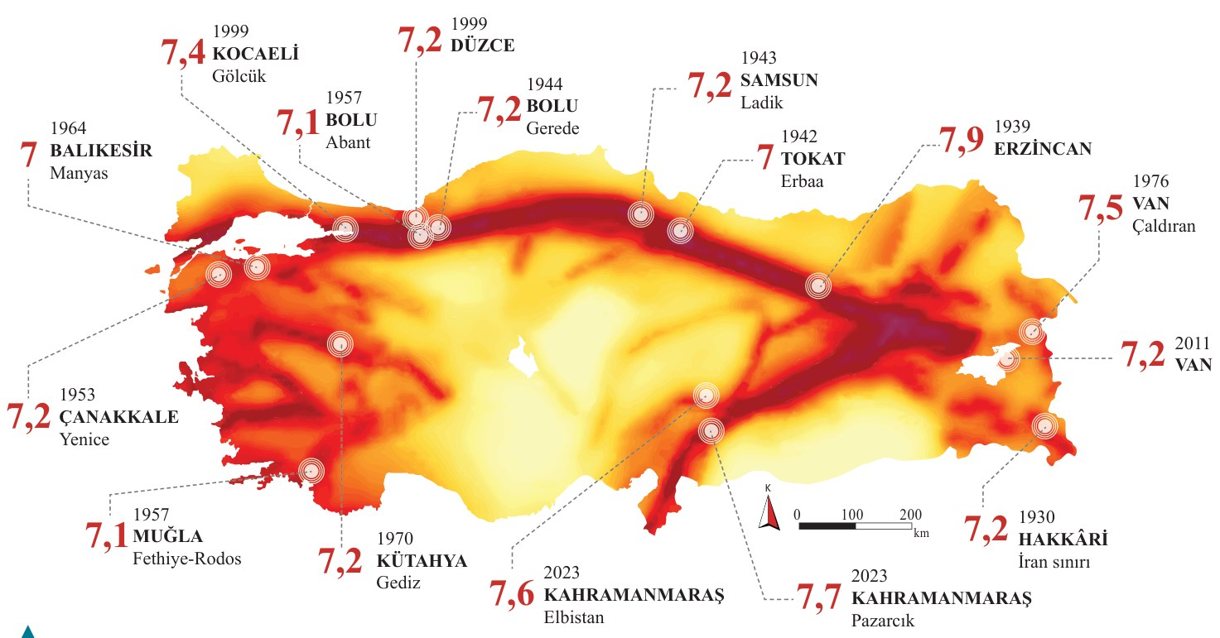
1-2. gruplar: Türkiye'de depremler
UZMAN · DEPREM
Türkiye, Akdeniz-Himalaya Deprem Kuşağı’nda yer aldığından ülkenin hemen her bölgesinde çok sayıda fay hattı oluşmuştur. Bu nedenle aktif fay hatlarının bulunduğu alanlarda depremler meydana gelmektedir.
Türkiye, 6 Şubat 2023 tarihinde iki büyük deprem haberiyle sarsıldı. AFAD verilerine göre bu depremlerin ilki saat 04.17’de ve 7,7 büyüklüğünde Pazarcık merkezli, ikincisi ise saat 13.24’te ve 7,6 büyüklüğünde Elbistan merkezli meydana geldi.
Harita 6.5: son 100 yılda 7 ve üzeri depremler · renk: deprem tehlikesi
KENAR SORUSU
Yaşanan afette 53 bini aşkın kişi hayatını kaybetmiş, 100 binden fazla insan yaralanmış, 40 binin üzerinde bina da tamamen yıkılmıştır.
Türkiye’de deprem riskinin en çok ve en az olduğu alanlar nerelerdir?
9. Sınıf Coğrafya · 6. Ünite: Afetler ve Sürdürülebilir Çevre
Kitap s. 198
92 / 250
Notes:
AMAÇ: 1-2. grupların uzman sayfası: Türkiye'de depremlerin nedeni ve dağılışı; kenar sorusu.
NASIL: Sözcü satırını okur (neden: Akdeniz-Himalaya Deprem Kuşağı ve aktif faylar). Haritada renk deprem tehlikesini gösterir: açık sarı düşük, koyu kırmızı-mor yüksek; halkalar son 100 yılın 7 ve üzeri depremleridir. Sayılar kitabın cümlesiyle, abartısız okunur; kişisel deprem anlatımı istenmez (gerekirse rehberlik servisiyle eşgüdüm).
KAYNAK: Kitap s. 198 (birebir), Harita 6.4-6.5.

Slide 30
Deprem riskinin en çok ve en az olduğu alanlar — örnek cevap
ÖRNEK CEVAP
En çok (koyu kırmızı-mor)
1 Marmara'dan Erzincan'a
2 Erzincan'dan Hatay'a
3 Ege'deki fay hatları
4 Van, Hakkâri çevresi
C
1
3
2
4
A
B
En az (açık sarı)
A İç Anadolu'nun ortası
B Güneydoğu'nun güneyi
C Karadeniz kıyısının bir bölümü
Bu bölgelerde depreme dirençli olmayan yerleşim alanlarının kurulması afet riskini artırmaktadır.
9. Sınıf Coğrafya · 6. Ünite: Afetler ve Sürdürülebilir Çevre
Kitap s. 190, 198
93 / 250
Notes:
AMAÇ: s. 198 kenar sorusunun örnek cevabı Harita 6.5'ten.
NASIL: Kırmızı rozetler koyu kırmızı-mor kuşaklardır: 1 kuzeyde Marmara'dan Erzincan'a uzanan kuşak (1999 Kocaeli ve Düzce, 1939 Erzincan depremleri bu kuşaktadır), 2 Erzincan-Bingöl'den Malatya, Kahramanmaraş ve Hatay'a uzanan kuşak (2023 depremleri), 3 Ege Bölgesi'ndeki fay hatları, 4 Van ve Hakkâri çevresi. Mavi harfler açık sarı alanlardır: A İç Anadolu'nun orta kesimi (Tuz Gölü-Konya çevresi), B Güneydoğu Anadolu'nun güneyi (Şanlıurfa-Mardin çevresi), C Karadeniz kıyısının bir bölümü. Fay sistemlerinin adları kitapta yer alır: Kuzey Anadolu Fay Sistemi (s. 192, 1999 Gölcük depremi) ve DAF (s. 211, 2023 depremleri); program Batı Anadolu'daki fay hatlarını da sayar — adları sözlü verin. Dikkat: soru 'risk' der, harita TEHLİKEYİ gösterir; risk, dayanıksız yapılar ve kalabalık nüfusla artar (s. 190, 30. hafta).
BEKLENEN CEVAP: Haritaya göre en çok: kuzeyde Marmara'dan Erzincan'a uzanan kuşak, doğuda Erzincan-Malatya-Kahramanmaraş-Hatay kuşağı, Ege Bölgesi'ndeki fay hatları, Van-Hakkâri çevresi. En az: İç Anadolu'nun orta kesimi (Tuz Gölü-Konya çevresi), Güneydoğu Anadolu'nun güneyi (Şanlıurfa-Mardin çevresi), Karadeniz kıyısının bir bölümü.
KAYNAK: Kitap s. 198 Harita 6.5 (bölgeler haritanın renginden okundu); s. 190 (Bu bölgelerde depreme dirençli olmayan yerleşim alanlarının kurulması afet riskini artırmaktadır.); fay sistemi adları s. 192 ve s. 211; program COĞ.9.6.1 uygulamaları.

Slide 31
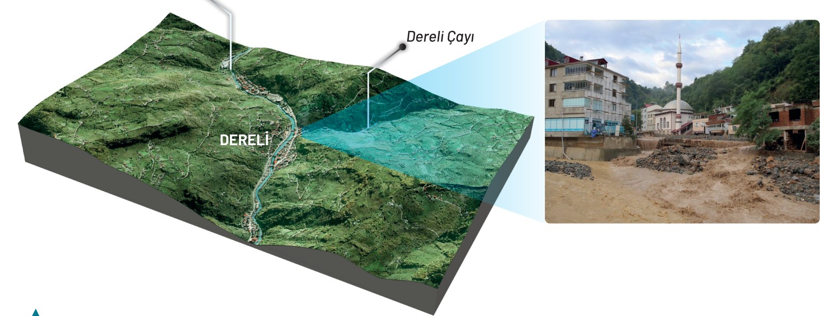
3-4. gruplar: Türkiye'de sel ve taşkınlar
UZMAN · SEL
Giresun’un Dereli ilçesinde 22 Ağustos 2020 tarihinde şiddetli yağış nedeniyle taşkın meydana gelmiştir. Afete dönüşen bu olayda bir kişi hayatını kaybetmiş, üç bina yıkılmış, iş yerleri su ve suyun getirdiği malzemelerle dolarak kullanılamaz hâle gelmiştir.
Meydana gelen taşkında asıl belirleyici faktör, dere yatağının daraltılarak yerleşime açılmasıdır.
Görsel 6.5: sel bölgesinin uydu görüntüsü ve afet sonrası Dereli
KENAR SORUSU
Ayrıca bu taşkında dere üzerinde birbirine çok yakın, kısa ve menfez açıklığı dar olan iki köprünün selle gelen iri bloklar, ağaç kök ve dallarıyla tıkanmasının da etkisi vardır.
Sel ve taşkın riskini azaltmak için neler yapılabilir?
9. Sınıf Coğrafya · 6. Ünite: Afetler ve Sürdürülebilir Çevre
Kitap s. 199
94 / 250
Notes:
AMAÇ: 3-4. grupların uzman sayfası: sel ve taşkının afete dönüşmesinde beşerî etken (Dereli) ve kenar sorusu.
NASIL: Sözcü satırını okur: neden şiddetli yağış ama ASIL belirleyici faktör dere yatağının daraltılarak yerleşime açılması; dar menfezli iki köprü tıkanmış. Görsel 6.5'te yerleşmenin dere yatağının içine kadar uzandığını gösterin.
KAYNAK: Kitap s. 199 (birebir), Görsel 6.5.

Slide 32
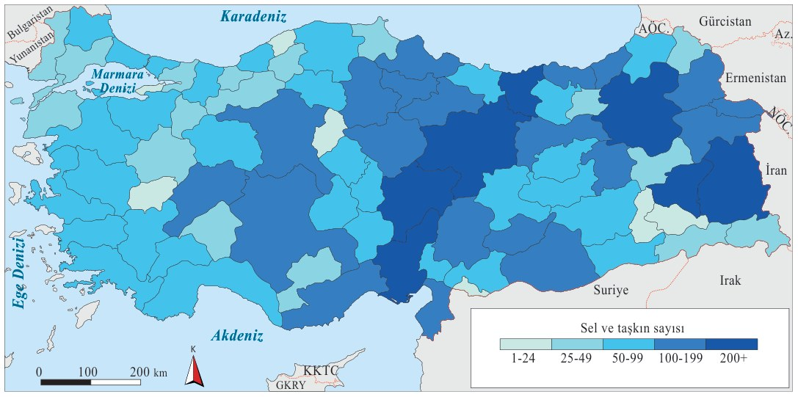
Sel ve taşkın riskini azaltmak — örnek cevap
ÖRNEK CEVAP
Önlemler
• Dere yataklarına yerleşmemek, yatakları daraltmamak
• Köprü ve menfezleri geniş yapmak, yatakları temiz tutmak
• Havzada ağaçlandırma, bitki örtüsünü korumak
• Sel ve taşkın risk haritası hazırlanması ve yasal düzenlemelerin yapılması
• Halkın sel ve taşkın konusunda eğitilmesi
Harita 6.6 · halka: 200 ve üzeri sel-taşkın görülen il
Haritaya göre 200+: Sivas, Kayseri, Adana, Giresun, Erzurum, Van, Bitlis
Kitap: hemen her yerde; akarsu yataklarına yakın yerleşmelerde daha sık.
9. Sınıf Coğrafya · 6. Ünite: Afetler ve Sürdürülebilir Çevre
Kitap s. 199, 208
95 / 250
Notes:
AMAÇ: s. 199 kenar sorusunun örnek cevabı ve sel-taşkınların dağılışı (Harita 6.6).
NASIL: Önlemleri Dereli örneğine bağlayın: daraltılan yatak ve dar menfezler ters çevrildiğinde önlem olur. Alttaki iki önlem kitabın 32. haftadaki etkinliğinden (s. 208) gelir. Haritada halkalı iller 200 ve üzeri sel-taşkın görülen illerdir; kitap 'Türkiye'nin hemen her yerinde, akarsu yataklarına yakın yerleşmelerde daha sık' der.
BEKLENEN CEVAP: Dere yataklarına ve taşkın alanlarına yerleşmemek, yatakları daraltmamak; köprü ve menfezleri yeterli açıklıkta yapmak, yatakları temiz tutmak; havzada ağaçlandırma ve bitki örtüsünü korumak; sel ve taşkın risk haritası hazırlamak, yasal düzenleme yapmak; halkı eğitmek ve uyarıları takip etmek. Haritaya göre 200+: Sivas, Kayseri, Adana, Giresun, Erzurum, Van, Bitlis.
KAYNAK: Kitap s. 199 (Dereli; Türkiye’nin hemen her yerinde görülebilen bu olaylar, akarsu yataklarına yakın yerleşmelerde daha sık meydana gelmektedir), s. 208 etkinlik ifadeleri (birebir); ağaçlandırma ve yatak temizliği: bilimsel; kitapta yok. Harita 6.6 sınıfları PDF çizim dolgusundan (lejant kutusuyla aynı renk) okundu.
OGM MATERYAL: OGM Materyal 173 aynı kenar sorusunun önlem listesini verir; burada kitapla bağlı olanlar alındı. OGM'deki iki madde düzeltildi: 'taşkın setleri gibi su tutma yapıları' — taşkın seti suyu tutmaz, akarsuyu yatağında tutar (taşkın koruma yapısı); 'tarım alanlarında suyun verimli kullanılması' sel önlemi değildir, alınmadı.
OGM MATERYAL: OGM Materyal 176 Harita 6.6'dan on iki il içinden en sık sel görülenleri seçtirir: doğru yedi il Sivas, Giresun, Adana, Erzurum, Van, Kayseri ve Bitlis'tir (haritada 200+ sınıfı); yanlış seçenekler Isparta, Uşak, Kırıkkale, Batman ve Siirt'tir. OGM 'şehir' der, harita il bazındadır.

Slide 33
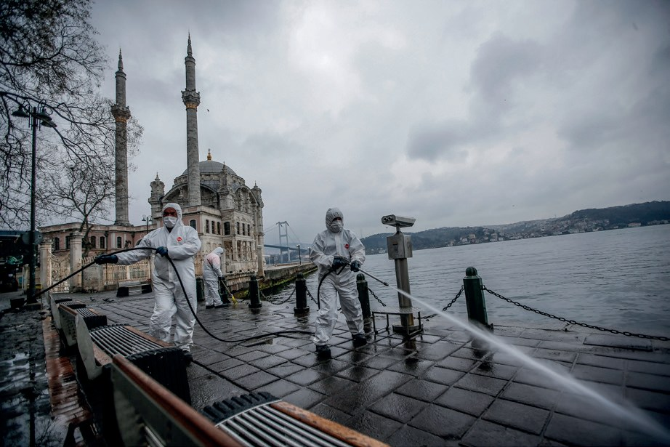
5-6. gruplar: Türkiye'de salgın hastalıklar
UZMAN · SALGIN
Aralık 2019’da Çin’de ortaya çıkan COVID-19, kısa sürede dünyanın genelini etkisi altına alarak pandemiye dönüşmüştür.
Salgının bu kadar hızlı yayılmasında dünya nüfusunun yaklaşık yarısının şehirlerde yaşaması, bu tür kalabalık ortamlarda hastalığın bulaşma riskinin artması ve gelişen ulaşım sistemleri vasıtasıyla virüslerin dünyanın her yerine taşınabilmesi etkili olmuştur.
Görsel 6.6: Ortaköy Camii çevresinin dezenfekte edilmesi (23 Mart 2020)
Türkiye, coğrafi konumundan dolayı pek çok ülkenin geçiş güzergâhında yer alan önemli bir ülkedir. Bu durum, insan hareketliliğini artırarak Türkiye’de geçmişten bugüne çiçek, cüzzam, verem gibi çeşitli salgın hastalıkların görülmesine neden olmuştur.
KENAR SORUSU
COVID-19 salgınının önlenmesi için ne gibi tedbirler alınmıştır?
9. Sınıf Coğrafya · 6. Ünite: Afetler ve Sürdürülebilir Çevre
Kitap s. 200
96 / 250
Notes:
AMAÇ: 5-6. grupların uzman sayfası (1): salgının hızlı yayılmasının ve Türkiye'de salgınların görülmesinin nedenleri; kenar sorusu.
NASIL: Sözcü satırını okur: neden kalabalık şehirler, gelişen ulaşım; Türkiye için geçiş güzergâhında olması. Salgın sırasında kayıp yaşamış öğrenci olabilir: kişisel anlatım istenmez; sayı yalnız tablodaki gibi okunur.
KAYNAK: Kitap s. 200 (birebir), Görsel 6.6 (COVID-19 salgınının yayılmasını önlemek amacıyla Ortaköy Camii çevresinin dezenfekte edilmesi (23 Mart 2020, İstanbul)).
OGM MATERYAL: OGM Materyal 170 aynı s. 200 metnini yedi sözcüklü kelime bankasıyla sorar: Çin'de, COVID-19, pandemiye, şehirlerde, ülke ekonomilerini, coğrafi konumundan, salgın hastalıkların. Uzman grubu metni okurken bu sözcüklerin geçtiği cümleleri işaretleyebilir.

Slide 34
COVID-19 salgınında alınan tedbirler — örnek cevap
ÖRNEK CEVAP
Tedbirler (örnek)
• Maske, fiziksel mesafe
• El yıkama, temizlik
• Kalabalık ortamların sınırlandırılması
• Hastaların ayrılması (izolasyon, karantina)
• Aşılama
• Uzaktan eğitim ve çalışma, seyahat kısıtlaması
• Kamusal alanların dezenfeksiyonu (Görsel 6.6)
Satırımız: salgın hastalık
• Örnek: COVID-19, Mart 2020-Mart 2023, 102.174 (s. 197)
• Neden: kalabalık şehirler, gelişen ulaşım; Türkiye'nin geçiş güzergâhında olması
• Dağılış: ülkenin tamamı; insan hareketliliğinin yoğun olduğu yerler
9. Sınıf Coğrafya · 6. Ünite: Afetler ve Sürdürülebilir Çevre
Kitap s. 200
97 / 250
Notes:
AMAÇ: s. 200 kenar sorusunun (COVID-19 tedbirleri) örnek cevabı.
NASIL: Öğrencilerin hatırladıklarını alın; liste örnektir. Görsel 6.6 kitaptaki tek örnektir (kamusal alanların dezenfeksiyonu). Tarih ve sayı vermeyin; kurum adı geçirmeyin.
BEKLENEN CEVAP: Maske ve fiziksel mesafe; el yıkama ve temizlik; kalabalık ortamların sınırlandırılması; hastaların ve temaslıların ayrılması (izolasyon, karantina); aşılama; uzaktan eğitim ve çalışma; seyahat kısıtlamaları; kamusal alanların dezenfeksiyonu (Görsel 6.6).
KAYNAK: Kitap s. 200 kenar sorusu ve Görsel 6.6; tedbirler: bilimsel; kitapta yok (genel bilgi, tarih ve sayı içermez).

Slide 35
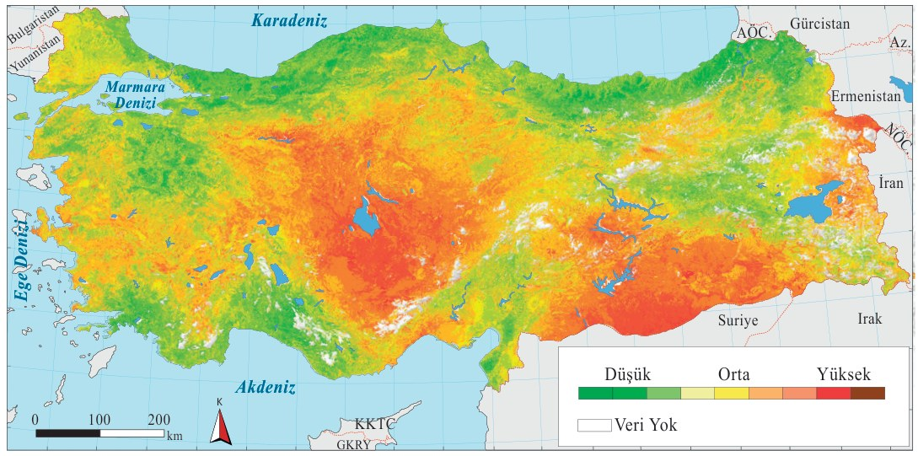
5-6. gruplar: Türkiye'de erozyon
UZMAN · EROZYON
Türkiye, erozyona maruz kalma konusunda hassas bir bölgede bulunmaktadır. Binlerce yılda oluşan toprak örtüsü, şiddetli erozyon nedeniyle deniz, göl gibi çukur alanlara taşınmaktadır.
Erozyona maruz kalan toprakların bir kısmı, akarsular vasıtasıyla baraj göllerine taşındığı için barajların kullanım ömürleri kısalmaktadır.
Harita 6.7: Türkiye'de çölleşme risk durumu
Şiddetlenen erozyon nedeniyle ülke topraklarının bir bölümü çölleşme riskiyle karşı karşıyadır. Ayrıca erozyon, kırsal alanların ekonomik potansiyelini olumsuz etkilediği için bazı sosyal sorunların ortaya çıkmasına da yol açabilmektedir.
KENAR SORUSU
Türkiye’de çölleşme riskinin yüksek olduğu bölgeleri belirtiniz.
9. Sınıf Coğrafya · 6. Ünite: Afetler ve Sürdürülebilir Çevre
Kitap s. 200
98 / 250
Notes:
AMAÇ: 5-6. grupların uzman sayfası (2): erozyonun sonuçları ve çölleşme riskinin dağılışı; kenar sorusu.
NASIL: Sözcü satırını okur: sonuçlar toprak kaybı, baraj ömrünün kısalması, çölleşme ve kırsalda sosyal sorunlar. Haritada yeşil düşük, kırmızı-kahve yüksek risktir; beyaz alanlarda veri yoktur. Erozyon kitapta biyolojik afettir (s. 196) — tartışmaya açılmaz.
KAYNAK: Kitap s. 200 (birebir), Harita 6.7 (Çölleşme ve Erozyonla Mücadele Genel Müdürlüğü ve TÜBİTAK-BİLGEM).

Slide 36
Çölleşme riskinin yüksek olduğu bölgeler — örnek cevap
ÖRNEK CEVAP
Risk yüksek
A İç Anadolu'nun ortası
B Güneydoğu'nun güneyi
C Iğdır çevresi
C
A
B
Erozyonun sonuçları (kitap)
• Toprak örtüsü taşınır
• Baraj ömrü kısalır
• Çölleşme, kırsalda sosyal sorunlar
9. Sınıf Coğrafya · 6. Ünite: Afetler ve Sürdürülebilir Çevre
Kitap s. 200
99 / 250
Notes:
AMAÇ: s. 200 kenar sorusunun (çölleşme riski) örnek cevabı Harita 6.7'den.
NASIL: Harfleri gösterin: A İç Anadolu'nun orta kesimi (Tuz Gölü ve Konya Ovası çevresi), B Güneydoğu Anadolu'nun güneyi (Suriye sınırı boyunca), C Doğu Anadolu'da Iğdır çevresi. Ortak özellik: az yağış, kurak yazlar, seyrek bitki örtüsü (bilimsel). Kıyı bölgeleri ve Karadeniz yeşildir (düşük risk).
BEKLENEN CEVAP: Haritaya göre çölleşme riski yüksek: İç Anadolu'nun orta kesimi (Tuz Gölü-Konya çevresi), Güneydoğu Anadolu'nun güneyi, Doğu Anadolu'da Iğdır çevresi.
KAYNAK: Kitap s. 200 Harita 6.7 (bölgeler haritanın renginden okundu; raster harita). Az yağış ve seyrek bitki örtüsü bağlantısı: bilimsel; kitapta yok.

Slide 37
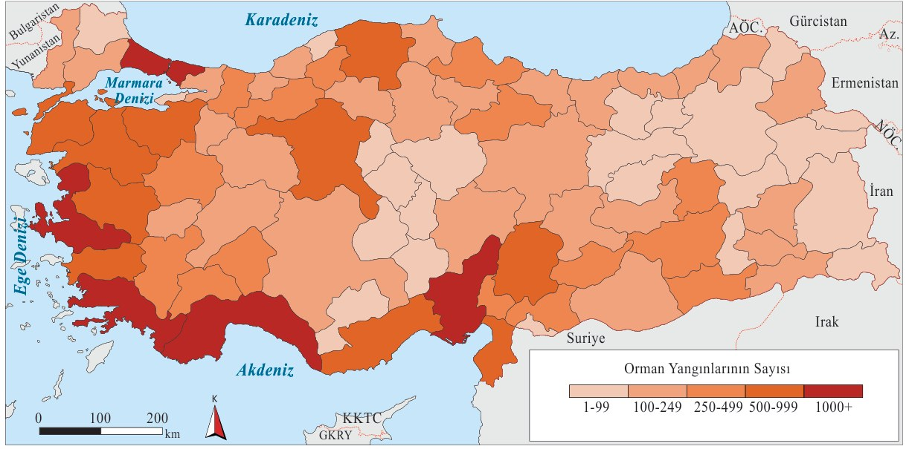
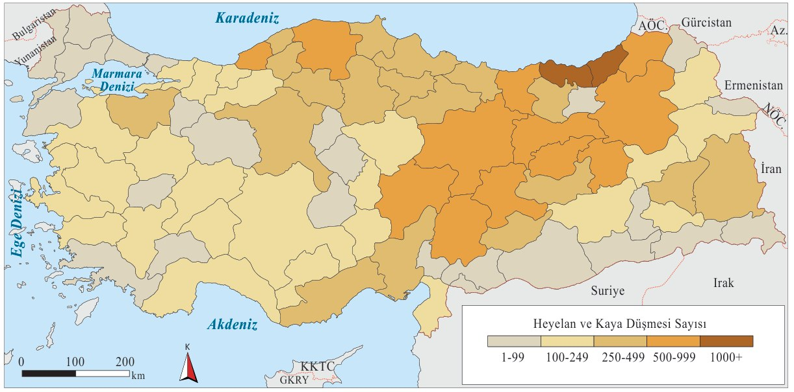
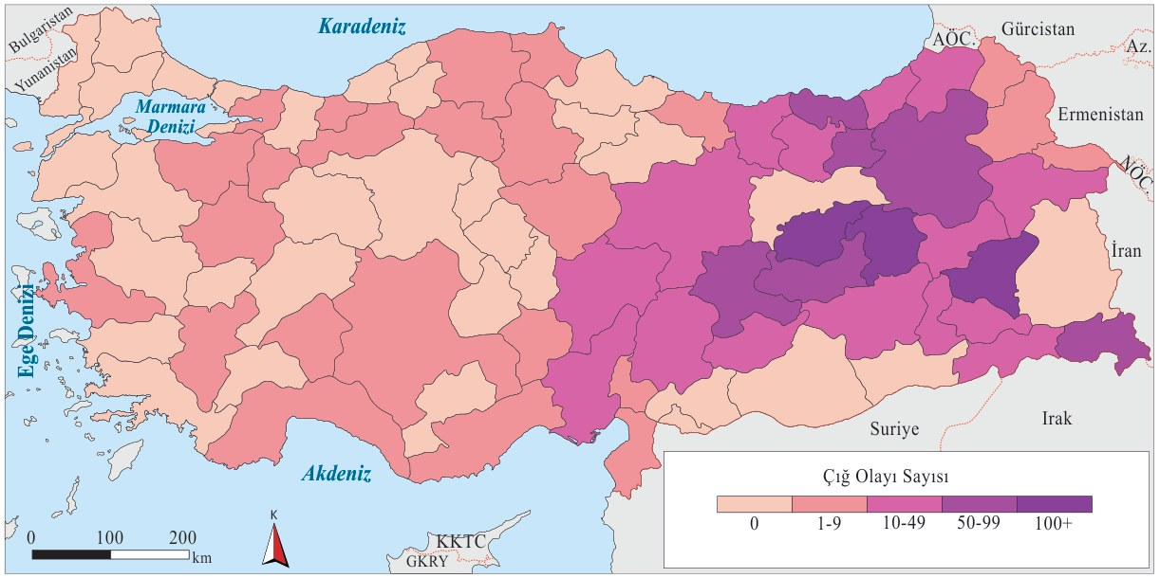
7-8. gruplar · UYGULAMA: doğa kaynaklı tehlikeler
UZMAN · s. 201
Orman yangını
Heyelan ve kaya düşmesi
Çığ
Aşağıda verilen haritalardan yararlanarak soruları cevaplayınız.
1. Türkiye’de orman yangını, heyelan ve çığ olaylarının en sık görüldüğü yerleri harita üzerinde işaretleyiniz.
İpucu: lejantın en koyu kutusu = en sık görülen iller
9. Sınıf Coğrafya · 6. Ünite: Afetler ve Sürdürülebilir Çevre
Kitap s. 201
100 / 250
Notes:
AMAÇ: 7-8. grupların uzman sayfası: kitabın s. 201 uygulaması (üç harita, 1. soru) — haritadan çıkarım (SBAB10.3).
NASIL: Sözcü her harita için en koyu renkli illerin bulunduğu yeri söyler; harita okuyucu duvar haritasında gösterir. Kitaptaki haritada lejantın en koyu kutusu en sık görülen sınıftır (orman yangını ve heyelanda 1000+, çığda 100+). Cevaplar izleyen üç slaytta, haritalar büyük. Haritalar AFAD ve MGM'nin 1950-2022 verileridir.
KAYNAK: Kitap s. 201 UYGULAMA (başlık, yönerge ve 1. soru birebir).
OGM MATERYAL: OGM Materyal 175 aynı üç haritayı lejant başlıklarını kapatarak 'hangi harita hangi tehlike?' diye eşleştirir (1 orman yangını · 2 heyelan ve kaya düşmesi · 3 çığ). İsterseniz ilk açılışta başlıkları kapatıp önce bunu sorun. Kitabın iki sorusu OGM'de yoktur.

Slide 38
1. soru — örnek cevap: orman yangını
ÖRNEK CEVAP
İstanbul
En sık (1000+)
İstanbul, İzmir, Muğla, Antalya, Adana
Ege, Akdeniz ve Marmara kıyıları
İzmir
Muğla
Adana
Sonraki sınıf
500-999: Çanakkale, Balıkesir, Bursa, Aydın, Manisa, Mersin, Hatay, Kahramanmaraş…
Antalya
Türkiye’de İller Bazında Gerçekleşen Orman Yangınları Haritası (AFAD, MGM, 1950-2022)
Halka: lejantın en koyu sınıfı (1000+)
9. Sınıf Coğrafya · 6. Ünite: Afetler ve Sürdürülebilir Çevre
Kitap s. 201
101 / 250
Notes:
AMAÇ: s. 201 1. sorunun örnek cevabı — orman yangını haritası.
NASIL: Halkalı iller lejantın en koyu sınıfındadır (1000+). Öğrenciler kitapta bu illeri işaretler; sonra 'Bu iller hangi kıyıda ya da bölgede toplanmış?' sorusuyla genellemeye geçin. İstanbul iki parçadır (Avrupa ve Asya yakası); ikisi de en koyu sınıftadır.
BEKLENEN CEVAP: Haritaya göre en sık (1000+): İstanbul, İzmir, Muğla, Antalya, Adana — Ege, Akdeniz ve Marmara kıyıları. Ayrıca 500-999: Çanakkale, Balıkesir, Bursa, Aydın, Manisa, Mersin, Hatay, Kahramanmaraş….
KAYNAK: Kitap s. 201 haritası (Türkiye’de İller Bazında Gerçekleşen Orman Yangınları Haritası (AFAD, MGM, 1950-2022)). İllerin sınıfı PDF çizim dolgusundan lejant kutusuyla eşlendi; iller, harita izdüşümüne il merkezleri bindirilerek teşhis edildi (modül başı notu; _harita_kilidi her üretimde sınar).

Slide 39
1. soru — örnek cevap: heyelan ve kaya düşmesi
ÖRNEK CEVAP
En sık (1000+)
Trabzon, Rize
Doğu Karadeniz kıyısı
Trabzon
Rize
Sonraki sınıf
500-999: Artvin, Giresun, Zonguldak, Kastamonu; Sivas, Erzincan, Erzurum, Tunceli, Bingöl, Malatya, Kahramanmaraş, Kayseri
Türkiye’de İller Bazında Gerçekleşen Heyelan ve Kaya Düşmesi Haritası (AFAD, MGM, 1950-2022)
Halka: lejantın en koyu sınıfı (1000+)
9. Sınıf Coğrafya · 6. Ünite: Afetler ve Sürdürülebilir Çevre
Kitap s. 201
102 / 250
Notes:
AMAÇ: s. 201 1. sorunun örnek cevabı — heyelan ve kaya düşmesi haritası.
NASIL: Halkalı iller lejantın en koyu sınıfındadır (1000+). Öğrenciler kitapta bu illeri işaretler; sonra 'Bu iller hangi kıyıda ya da bölgede toplanmış?' sorusuyla genellemeye geçin. En koyu iki il yan yanadır: Trabzon ve Rize.
BEKLENEN CEVAP: Haritaya göre en sık (1000+): Trabzon, Rize — Doğu Karadeniz kıyısı. Ayrıca 500-999: Artvin, Giresun, Zonguldak, Kastamonu; Sivas, Erzincan, Erzurum, Tunceli, Bingöl, Malatya, Kahramanmaraş, Kayseri.
KAYNAK: Kitap s. 201 haritası (Türkiye’de İller Bazında Gerçekleşen Heyelan ve Kaya Düşmesi Haritası (AFAD, MGM, 1950-2022)). İllerin sınıfı PDF çizim dolgusundan lejant kutusuyla eşlendi; iller, harita izdüşümüne il merkezleri bindirilerek teşhis edildi (modül başı notu; _harita_kilidi her üretimde sınar).

Slide 40
1. soru — örnek cevap: çığ
ÖRNEK CEVAP
En sık (100+)
Tunceli, Bingöl, Bitlis
Doğu Anadolu'nun yüksek kesimleri
Tunceli
Bingöl
Bitlis
Sonraki sınıf
50-99: Erzurum, Bayburt, Trabzon, Elazığ, Malatya, Hakkâri
Türkiye’de İller Bazında Gerçekleşen Çığ Olayları Haritası (AFAD, MGM, 1950-2022)
Halka: lejantın en koyu sınıfı (100+)
9. Sınıf Coğrafya · 6. Ünite: Afetler ve Sürdürülebilir Çevre
Kitap s. 201
103 / 250
Notes:
AMAÇ: s. 201 1. sorunun örnek cevabı — çığ haritası.
NASIL: Halkalı iller lejantın en koyu sınıfındadır (100+). Öğrenciler kitapta bu illeri işaretler; sonra 'Bu iller hangi kıyıda ya da bölgede toplanmış?' sorusuyla genellemeye geçin. Dikkat: haritada Van en açık sınıftadır ('0'); oysa kitap s. 189 ve s. 197 tablosu Bahçesaray (Van) çığını (4-5 Şubat 2020, 42 can kaybı) verir — haritanın verisi ile tablo çelişir. Sınıfta haritanın okunuşu esastır; öğrenci sorarsa çelişkiyi açıkça söyleyin.
BEKLENEN CEVAP: Haritaya göre en sık (100+): Tunceli, Bingöl, Bitlis — Doğu Anadolu'nun yüksek kesimleri. Ayrıca 50-99: Erzurum, Bayburt, Trabzon, Elazığ, Malatya, Hakkâri.
KAYNAK: Kitap s. 201 haritası (Türkiye’de İller Bazında Gerçekleşen Çığ Olayları Haritası (AFAD, MGM, 1950-2022)). İllerin sınıfı PDF çizim dolgusundan lejant kutusuyla eşlendi; iller, harita izdüşümüne il merkezleri bindirilerek teşhis edildi (modül başı notu; _harita_kilidi her üretimde sınar).

Slide 41
2. soru: yer ile coğrafi özellikler arasındaki ilişki
2. SORU
Orman yangını
Heyelan ve kaya düşmesi
Çığ
2. Türkiye’de orman yangını, heyelan ve çığ olayı ile bu olayların sıklıkla görüldüğü yerlerin coğrafi özellikleri arasında nasıl bir ilişki olabilir? Düşüncelerinizi arkadaşlarınızla paylaşınız.
9. Sınıf Coğrafya · 6. Ünite: Afetler ve Sürdürülebilir Çevre
Kitap s. 201
104 / 250
Notes:
AMAÇ: s. 201 2. soru: olayların sık görüldüğü yerlerle o yerlerin coğrafi özellikleri arasındaki ilişkiyi kurmak.
NASIL: Halkalı illeri gösterin: 'Bu illerde iklim, yer şekilleri ve bitki örtüsü nasıl?' İkili düşünme 1 dk, üç cevap. 3. ünitenin iklim ve yer şekilleri bilgisine bağlayın.
KAYNAK: Kitap s. 201 2. soru (birebir).

Slide 42
2. soru — örnek cevap
ÖRNEK CEVAP
Orman yangını · Ege, Akdeniz
Heyelan · Doğu Karadeniz
Çığ · Doğu Anadolu
• Yazlar sıcak ve kurak
• Geniş çam ormanları, rüzgâr
• Kıyılarda nüfus ve turizm
• Dik, eğimli yamaçlar
• Her mevsim bol yağış
• Yamaçlarda yerleşme, yol
• Yükselti fazla
• Kışlar uzun ve karlı, kar kalın
• Dik, ağaçsız yamaçlar
Ortak sonuç: olayların sık görüldüğü yerler, o yerlerin iklimi, yer şekilleri ve bitki örtüsüyle ilişkilidir; insan faaliyetleri de etkiyi artırır.
9. Sınıf Coğrafya · 6. Ünite: Afetler ve Sürdürülebilir Çevre
Kitap s. 201
105 / 250
Notes:
AMAÇ: s. 201 2. sorunun örnek cevabı: üç olayın coğrafi özelliklerle ilişkisi.
NASIL: Her kartı halkalı bölgeye bağlayın. Orman yangınında insan etkisini de söyleyin: yangınların bir kısmını insan çıkarır (dikkatsizlik, ihmal) ve kıyılarda nüfus, tarım ve turizm yoğundur. Gerekçeli her cevap kabul.
BEKLENEN CEVAP: Orman yangını: yazları sıcak ve kurak Akdeniz iklimi, geniş ve kolay tutuşan çam ormanları, rüzgâr; kıyılarda nüfus ve turizm yoğunluğu. Heyelan: Doğu Karadeniz'de dik ve eğimli yamaçlar, her mevsim bol yağış, suya doygun kalın toprak; yamaçlarda yerleşme ve yol yapımı. Çığ: Doğu Anadolu'da yükselti fazla, kışlar uzun ve karlı, kar örtüsü kalın ve uzun süre kalır; dik ve bitki örtüsü zayıf yamaçlar.
KAYNAK: Kitap s. 201 2. soru; ilişkiler bilimsel, 9. sınıf düzeyi (kitap ilişkiyi soru olarak bırakır; iklim ve yer şekilleri 3. ünite).

Slide 43
Ortak tablo: afet · neden · dağılış
TAHTA
Afet | Örnek (s. 197) | Neden | Dağılış
Deprem
Sel ve taşkın
Salgın hastalık
Erozyon
Çığ, heyelan, orman yangını
9. Sınıf Coğrafya · 6. Ünite: Afetler ve Sürdürülebilir Çevre
Kitap s. 197-201
106 / 250
Notes:
AMAÇ: Dört uzman alanının satırlarını tahtada tek tabloda birleştirmek; deftere geçirmek.
SÜRE: Bu aşama 6 dk: ortak tablo 2 dk · INFORM 2 dk · iki yoklama 2 dk.
NASIL: Dört alandan birer sözcü satırını okur; tahtadaki tabloya yazın, diğerleri deftere geçirir.
BEKLENEN CEVAP: Deprem: Kahramanmaraş 2023 (53.537), İzmit Körfezi 1999 (17.480); neden Akdeniz-Himalaya Deprem Kuşağı, aktif faylar; dayanıksız yapılar; dağılış Fay hatları boyunca: kuzey, doğu ve batı kuşakları · Sel ve taşkın: Batı Karadeniz 2021 (97), İzmir 1995 (63); neden Şiddetli yağış; dere yatağının daraltılması, dar menfezler; dağılış Hemen her yer; akarsu yataklarına yakın yerleşmeler · Salgın hastalık: COVID-19, Mart 2020-Mart 2023 (102.174); neden Kalabalık şehirler, gelişen ulaşım, geçiş güzergâhı; dağılış Ülkenin tamamı · Erozyon: Tabloda yok; neden Toprak örtüsünün taşınması; çölleşme; dağılış Çölleşme riski: İç Anadolu, Güneydoğu'nun güneyi, Iğdır · Çığ, heyelan, orman yangını: Çığ: Güneydoğu Anadolu 1992 (328); heyelan: Şirvan 2016 (16); neden Yükselti ve kar; dik yamaç ve bol yağış; kurak yaz ve orman; dağılış Doğu Anadolu; Doğu Karadeniz; Ege-Akdeniz kıyıları
KAYNAK: Kitap s. 197 tablosu, s. 198-201 metinleri ve haritaları (uzman sayfaları).

Slide 44
Ortak tablo: afet · neden · dağılış — örnek cevap
ÖRNEK CEVAP
Afet | Örnek (s. 197) | Neden | Dağılış
Deprem | Kahramanmaraş 2023 (53.537), İzmit Körfezi 1999 (17.480) | Akdeniz-Himalaya Deprem Kuşağı, aktif faylar; dayanıksız yapılar | Fay hatları boyunca: kuzey, doğu ve batı kuşakları
Sel ve taşkın | Batı Karadeniz 2021 (97), İzmir 1995 (63) | Şiddetli yağış; dere yatağının daraltılması, dar menfezler | Hemen her yer; akarsu yataklarına yakın yerleşmeler
Salgın hastalık | COVID-19, Mart 2020-Mart 2023 (102.174) | Kalabalık şehirler, gelişen ulaşım, geçiş güzergâhı | Ülkenin tamamı
Erozyon | Tabloda yok | Toprak örtüsünün taşınması; çölleşme | Çölleşme riski: İç Anadolu, Güneydoğu'nun güneyi, Iğdır
Çığ, heyelan, orman yangını | Çığ: Güneydoğu Anadolu 1992 (328); heyelan: Şirvan 2016 (16) | Yükselti ve kar; dik yamaç ve bol yağış; kurak yaz ve orman | Doğu Anadolu; Doğu Karadeniz; Ege-Akdeniz kıyıları
9. Sınıf Coğrafya · 6. Ünite: Afetler ve Sürdürülebilir Çevre
Kitap s. 197-201
107 / 250
Notes:
AMAÇ: Dört uzman alanının satırlarını tahtada tek tabloda birleştirmek; deftere geçirmek.
NASIL: Tablo tahtadakiyle karşılaştırılır; eksik hücreler tamamlanır. 'En yıkıcı' ölçütü can kaybıdır (s. 197 tablosu); erozyon tabloda yer almaz ama uzun vadede toprak ve su kaynaklarını yok eder.
BEKLENEN CEVAP: Deprem: Kahramanmaraş 2023 (53.537), İzmit Körfezi 1999 (17.480); neden Akdeniz-Himalaya Deprem Kuşağı, aktif faylar; dayanıksız yapılar; dağılış Fay hatları boyunca: kuzey, doğu ve batı kuşakları · Sel ve taşkın: Batı Karadeniz 2021 (97), İzmir 1995 (63); neden Şiddetli yağış; dere yatağının daraltılması, dar menfezler; dağılış Hemen her yer; akarsu yataklarına yakın yerleşmeler · Salgın hastalık: COVID-19, Mart 2020-Mart 2023 (102.174); neden Kalabalık şehirler, gelişen ulaşım, geçiş güzergâhı; dağılış Ülkenin tamamı · Erozyon: Tabloda yok; neden Toprak örtüsünün taşınması; çölleşme; dağılış Çölleşme riski: İç Anadolu, Güneydoğu'nun güneyi, Iğdır · Çığ, heyelan, orman yangını: Çığ: Güneydoğu Anadolu 1992 (328); heyelan: Şirvan 2016 (16); neden Yükselti ve kar; dik yamaç ve bol yağış; kurak yaz ve orman; dağılış Doğu Anadolu; Doğu Karadeniz; Ege-Akdeniz kıyıları
KAYNAK: Kitap s. 197 tablosu, s. 198-201 metinleri ve haritaları (uzman sayfaları).

Slide 45
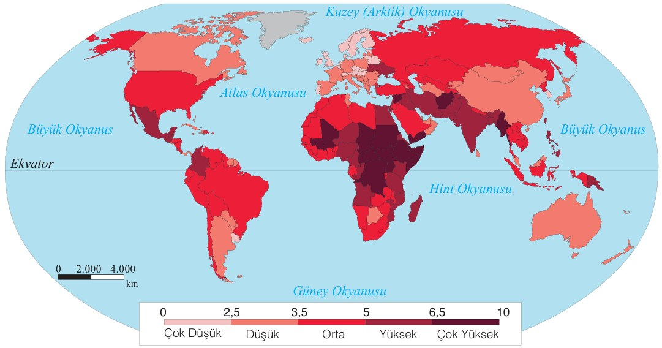
Türkiye INFORM'a göre hangi risk grubunda?
KENAR SORUSU
Türkiye, afetlerin sık yaşandığı ülkelerden biridir. Bununla birlikte doğal çevre özelliklerine bağlı çok sayıda tehlike kaynağını barındırmaktadır.
Diğer yandan Türkiye, coğrafi konumu nedeniyle yakın çevresinde yaşanan insani krizler ve bunların ortaya çıkardığı sosyal sorunlarla da mücadele etmek durumunda kalmaktadır.
Harita 6.3: INFORM puanlarına göre risk sınıfları (2023)
KENAR SORUSU
Bu çalışmalar arasında Risk Yönetimi Endeksi (INFORM) ve Dünya Risk Raporu (World Risk Report) öne çıkmaktadır.
Türkiye, INFORM endeksine göre hangi risk grubunda yer almaktadır?
9. Sınıf Coğrafya · 6. Ünite: Afetler ve Sürdürülebilir Çevre
Kitap s. 197
108 / 250
Notes:
AMAÇ: s. 197 kenar sorusu: Harita 6.3'ten Türkiye'nin INFORM risk sınıfını okumak (SBAB10.3).
NASIL: Lejantı birlikte okuyun: beş sınıf, 0-10 puan. Öğrenciler Türkiye'nin rengini lejantla karşılaştırır, mini kâğıda sınıfı yazar.
KAYNAK: Kitap s. 197 metni ve kenar sorusu (birebir), Harita 6.3.

Slide 46
Türkiye INFORM'a göre hangi risk grubunda? — cevap
CEVAP
ORTA
INFORM puanı 3,5-5
Türkiye
Nasıl okuduk?
• Türkiye'nin rengi lejantın üçüncü kutusuyla aynı.
• Yakın çevresinde daha yüksek sınıfta ülkeler var.
9. Sınıf Coğrafya · 6. Ünite: Afetler ve Sürdürülebilir Çevre
Kitap s. 197
109 / 250
Notes:
AMAÇ: s. 197 kenar sorusunun cevabı.
NASIL: Halkalı ülke Türkiye'dir; rengi lejantın üçüncü kutusuyla (Orta, 3,5-5) aynıdır. INFORM bir ülkenin tehlikelere maruziyetini, savunmasızlığını ve baş etme kapasitesinin eksikliğini birlikte değerlendirir — 30. haftanın tehlike, maruziyet ve güvenlik açığı kavramlarına bağlayın. Türkiye'nin yakın çevresinde daha yüksek sınıfta ülkeler bulunduğunu haritada gösterin (kitabın 'insani krizler' cümlesi); ülke adı ve siyasi yorum vermeyin.
BEKLENEN CEVAP: Haritaya göre Türkiye 'Orta' risk grubundadır (INFORM puanı 3,5-5 aralığı).
KAYNAK: Kitap s. 197 Harita 6.3 (Türkiye'nin dolgu rengi PDF'te lejantın 'Orta' kutusuyla aynı; _harita_kilidi sınar). INFORM'un bileşenleri: bilimsel; kitapta yok.
OGM MATERYAL: OGM Materyal 171 aynı soruyu sorar ve aynı cevabı verir: Türkiye 3,5-5 aralığında, orta riskli. OGM'nin soru cümlesinde 'göre' iki kez geçer; burada kitabın kenar sorusu kullanıldı.

Slide 47
Bilgimizi Yoklayalım
YOKLAMA 7
Kitaba göre Türkiye'nin hemen her bölgesinde çok sayıda fay hattı bulunmasının nedeni nedir?
A
Ekvatora yakın olması
B
Nüfusunun kalabalık olması
C
Akdeniz-Himalaya Deprem Kuşağı'nda yer alması
D
Üç tarafının denizlerle çevrili olması
E
Akarsularının kısa olması
9. Sınıf Coğrafya · 6. Ünite: Afetler ve Sürdürülebilir Çevre
Kitap s. 198
110 / 250
Notes:
AMAÇ: Ara yoklama: bu bölümün temel sonucunu tek soruyla yoklamak.
NASIL: Öğrenciler 20 saniye düşünür, parmakla (1-5 = A-E) ya da mini kâğıtla cevap gösterir; dağılıma bakıp cevap slaytına geçin. B'yi seçen olursa: nüfus depremi oluşturmaz, can kaybını artırır (maruziyet).
BEKLENEN CEVAP: C) Akdeniz-Himalaya Deprem Kuşağı'nda yer alması
KAYNAK: Kitap s. 198.

Slide 48
Bilgimizi Yoklayalım — Cevap
YOKLAMA 7
Kitaba göre Türkiye'nin hemen her bölgesinde çok sayıda fay hattı bulunmasının nedeni nedir?
A
Ekvatora yakın olması
B
Nüfusunun kalabalık olması
C
Akdeniz-Himalaya Deprem Kuşağı'nda yer alması
D
Üç tarafının denizlerle çevrili olması
E
Akarsularının kısa olması
Türkiye, Akdeniz-Himalaya Deprem Kuşağı’nda yer aldığından ülkenin hemen her bölgesinde çok sayıda fay hattı oluşmuştur.
9. Sınıf Coğrafya · 6. Ünite: Afetler ve Sürdürülebilir Çevre
Kitap s. 198
111 / 250
Notes:
AMAÇ: Doğru seçeneği gerekçesiyle göstermek.
NASIL: Gerekçeyi bir öğrenciye okutun; yanlış seçeneklerden birinin neden yanlış olduğunu sorun.
SÖYLENEBİLİR: Türkiye, Akdeniz-Himalaya Deprem Kuşağı’nda yer aldığından ülkenin hemen her bölgesinde çok sayıda fay hattı oluşmuştur.
BEKLENEN CEVAP: C) Akdeniz-Himalaya Deprem Kuşağı'nda yer alması
KAYNAK: Kitap s. 198.

Slide 49
Bilgimizi Yoklayalım
YOKLAMA 8
s. 201 haritasına göre çığ olaylarının en sık görüldüğü iller hangi bölgededir?
A
Doğu Anadolu
B
Ege
C
Akdeniz
D
Marmara
E
Güneydoğu Anadolu'nun güneyi
9. Sınıf Coğrafya · 6. Ünite: Afetler ve Sürdürülebilir Çevre
Kitap s. 201
112 / 250
Notes:
AMAÇ: Ara yoklama: bu bölümün temel sonucunu tek soruyla yoklamak.
NASIL: Öğrenciler 20 saniye düşünür, parmakla (1-5 = A-E) ya da mini kâğıtla cevap gösterir; dağılıma bakıp cevap slaytına geçin. Yanlış çoğunluktaysa çığ cevap slaytına dönün (89-105).
BEKLENEN CEVAP: A) Doğu Anadolu
KAYNAK: Kitap s. 201 çığ haritası (sınıflar PDF çizim dolgusundan okundu).

Slide 50
Bilgimizi Yoklayalım — Cevap
YOKLAMA 8
s. 201 haritasına göre çığ olaylarının en sık görüldüğü iller hangi bölgededir?
A
Doğu Anadolu
B
Ege
C
Akdeniz
D
Marmara
E
Güneydoğu Anadolu'nun güneyi
Haritaya göre en koyu sınıf (100+) Tunceli, Bingöl ve Bitlis'tir: Doğu Anadolu'nun yüksek ve karlı kesimleri.
9. Sınıf Coğrafya · 6. Ünite: Afetler ve Sürdürülebilir Çevre
Kitap s. 201
113 / 250
Notes:
AMAÇ: Doğru seçeneği gerekçesiyle göstermek.
NASIL: Gerekçeyi bir öğrenciye okutun; yanlış seçeneklerden birinin neden yanlış olduğunu sorun.
SÖYLENEBİLİR: Haritaya göre en koyu sınıf (100+) Tunceli, Bingöl ve Bitlis'tir: Doğu Anadolu'nun yüksek ve karlı kesimleri.
BEKLENEN CEVAP: A) Doğu Anadolu
KAYNAK: Kitap s. 201 çığ haritası (sınıflar PDF çizim dolgusundan okundu).

Slide 51
Yapılandırılmış grid: 12 kutu
BİREYSEL · 8 dk
1
2
3
4
Deprem
Volkanik faaliyet
Kuraklık
Sel
5
6
7
8
Erozyon
Salgın hastalık
Savaş
Terör saldırısı
9
10
11
12
Göç
Maden kazası
Nükleer santral kazası
Ulaşım kazası
Cevabı kutu numarasıyla yaz · 6 ve 7. soruda bir cümle gerekçe · süre 5 dk
9. Sınıf Coğrafya · 6. Ünite: Afetler ve Sürdürülebilir Çevre
Kitap s. 196, 211
114 / 250
Notes:
AMAÇ: Programın öğrenme kanıtı: yapılandırılmış grid (P2 beceri temelli kısa görev; bireysel).
SÜRE: Bu aşama 8 dk: yönerge 1 dk · bireysel 5 dk · eş kontrolü 1 dk (yalnız işaret, düzeltme yok) · toplama ve cevap slaytı 1 dk.
NASIL: Grid yaprağını dağıtın: 12 kutu ve 8 soru (sonraki slayt). Cevaplar kutu NUMARASIYLA yazılır; 6 ve 7. soruda bir cümle gerekçe istenir. Kitap açık değildir; 7 ve 8. soru için s. 197 ve s. 211 tabloları yansıtılabilir (8. soru ünite sonu ölçme sayfasındaki tablodandır). Yazıcılar yaprakları toplar; cevap slaytı yapraklar toplandıktan sonra açılır.
KAYNAK: Program (2026) COĞ.9.6.2: Öğrencilerin bu süreçteki öğrenmeleri yapılandırılmış gridle değerlendirilebilir. Kutular ve cevaplar yalnız kitaptan (s. 196-197, 211).

Slide 52
Grid soruları (1-8)
BİREYSEL
Kaynağını yer kabuğundan alan jeolojik afetler
Teknolojik afetler
1
kutu: …
5
kutu: …
Atmosfer olaylarına bağlı klimatik-hidrolojik afetler
Doğa kaynaklı afetlerin tümü (bir cümle gerekçe)
2
kutu: …
6
kutu: …
Kitabın biyolojik afetler başlığında saydıkları
s. 197 tablosuna göre 1990-2023'te Türkiye'de en çok can kaybına yol açan iki afet türü (bir cümle gerekçe)
3
kutu: …
7
kutu: …
Sosyal afetler
s. 211 tablosuna göre 2000-2019'da dünyada en çok insanı etkileyen afet türü
4
kutu: …
8
kutu: …
9. Sınıf Coğrafya · 6. Ünite: Afetler ve Sürdürülebilir Çevre
Kitap s. 196, 211
115 / 250
Notes:
AMAÇ: Gridin sekiz sorusu.
NASIL: Soruları bir kez okuyun; öğrenciler yaprağa kutu numarasını yazar. Bu slayt 5 dakika açık kalır. 6. soru 'doğa kaynaklı afetlerin TÜMÜ' der: biyolojikler de girer (kitabın sınıflandırması).
KAYNAK: Ders planı 31. hafta materyal listesi (grid yaprağı).

Slide 53
Grid — cevaplar
CEVAP
1
2
3
4
Soru | Kutu
(1) | 1, 2
(2) | 3, 4
(3) | 5, 6
(4) | 7, 8, 9
(5) | 10, 11, 12
(6) | 1-6
(7) | 1, 6
(8) | 4
Deprem
Volkanik faaliyet
Kuraklık
Sel
Jeolojik
Jeolojik
Klimatik-hidr.
Klimatik-hidr.
5
6
7
8
Erozyon
Salgın hastalık
Savaş
Terör saldırısı
Biyolojik
Biyolojik
Sosyal
Sosyal
9
10
11
12
• (6) Kaynak: yer kabuğu, atmosfer, canlılar
• (7) Salgın 102.174; depremler 72.408
• (8) Sel: 1.650 milyon kişi
Göç
Maden kazası
Nükleer santral kazası
Ulaşım kazası
Sosyal
Teknolojik
Teknolojik
Teknolojik
9. Sınıf Coğrafya · 6. Ünite: Afetler ve Sürdürülebilir Çevre
Kitap s. 196, 211
116 / 250
Notes:
AMAÇ: Gridin cevapları (yapraklar toplandıktan sonra).
NASIL: Kutuların rengi türü gösterir. 7. soruda tek olay olarak da cevap aynıdır: COVID-19 (102.174) ve Kahramanmaraş depremleri (53.537). 8. soruda 'afet sayısı' ile 'etkilenen insan sayısı' karıştırılmamalı: en çok afet ulaşım kazasıdır (3.548), en çok insanı etkileyen seldir. Gerekçe cümleleri açık fikirlilik ve sistematiklik gözlemine girer.
BEKLENEN CEVAP: (1) 1, 2 · (2) 3, 4 · (3) 5, 6 · (4) 7, 8, 9 · (5) 10, 11, 12 · (6) 1-6 · (7) 1, 6 · (8) 4. Gerekçeler: (6) Kaynakları yer kabuğu, atmosfer ve canlı organizmalardır; insan faaliyetinden doğmazlar. (7) Salgın hastalık (COVID-19) 102.174; depremler toplam 72.408. (8) Sel: 1.650 milyon kişi (kuraklık 1.430, fırtına 727).
KAYNAK: Kitap s. 196 (türler), s. 197 tablosu (toplamlar hesaplandı), s. 211 tablosu (2000-2019 Yılları Arasında Meydana Gelen Afet Sayısı ve Etkilenen Kişi Sayısı; ulaşım kazaları 3.548).

Slide 54
Aynı afet herkesi aynı etkiler mi?
ENGELLİLER HAFTASI
Aynı afet herkesi aynı etkiler mi?
Düşün
33. hafta
Kimler daha çok etkilenir?
Afetler ve savunmasız gruplar (s. 203)
9. Sınıf Coğrafya · 6. Ünite: Afetler ve Sürdürülebilir Çevre
Kitap s. 203
117 / 250
Notes:
AMAÇ: Engelliler Haftası (10-16 Mayıs) ile 33. haftanın savunmasız gruplar konusuna köprü.
SÜRE: Kapanış 4 dk: soru 1 dk · çıkış kartı 2 dk · ev ve duyuru 1 dk.
NASIL: Soruyu sorun, iki cevap alın. Kitabın cümlesi 33. haftada işlenecek (s. 203): savunmasız gruplar afetlerin olumsuz etkilerine daha fazla maruz kalır. Kişisel örnek istemeyin.
BEKLENEN CEVAP: Hayır. Afetlerin oluşturduğu bu etki, afete maruz kalan herkeste aynı şekilde gerçekleşmemektedir. Örneğin savunmasız gruplar (yaşlılar, kadınlar, çocuklar, özel gereksinimi olan bireyler vb.) afetlerin olumsuz etkilerine daha fazla maruz kalmaktadır.
KAYNAK: Kitap s. 203 (birebir; 33. hafta); Engelliler Haftası 10-16 Mayıs (SEY EK-8; ders planı notları).

Slide 55
Çıkış Kartı
31. HAFTA
Çıkmadan önce kâğıdına yaz:
Doğa kaynaklı afetlerin üç türünü birer örnekle yazınız.
1
İnsan kaynaklı afetlerin iki türünü birer örnekle yazınız.
2
Türkiye'de sel ve taşkınların afete dönüşmesinde etkili bir beşerî etken yazınız.
3
9. Sınıf Coğrafya · 6. Ünite: Afetler ve Sürdürülebilir Çevre
Kitap s. 194-201
118 / 250
Notes:
AMAÇ: Haftanın üç çıkış sorusu (ders planı).
NASIL: Öğrenciler kâğıda yazar (2 dk); yazıcılar kartları ve grid yapraklarını teslim eder. Kartlar P2 katılım gözlemine işlenir.
BEKLENEN CEVAP: 1) jeolojik (deprem, volkanik faaliyet), klimatik-hidrolojik (kuraklık, sel), biyolojik (salgın hastalık; kitap erozyonu da bu başlıkta sayar). · 2) sosyal (savaş, terör saldırısı, göç), teknolojik (maden kazası, nükleer santral kazası, ulaşım kazası). · 3) dere yatağının daraltılarak yerleşime açılması; akarsu yataklarına yakın yerleşme; menfez açıklığı dar köprüler (Dereli örneği).
KAYNAK: Ders planı 31. hafta ölçme bölümü; kitap s. 196, 199.

Slide 56
Bu hafta evde
31. HAFTA
• Çalışma kâğıdı Bölüm 2: 6-10. sorular (kitap s. 194-201).
• Bayram öncesi başka ödev yok; bayram sonrası ilk derste kitap ve defter yeterli.
• Gelecek hafta kısa: Kurban Bayramı nedeniyle yalnız perşembe ve cuma ders var.
9. Sınıf Coğrafya · 6. Ünite: Afetler ve Sürdürülebilir Çevre
Kitap s. 194-201
119 / 250
Notes:
AMAÇ: Ev çalışmasını ve kısa haftayı duyurmak.
NASIL: Tahtaya da yazın. Ev çalışması hafiftir: yalnız çalışma kâğıdının 2. bölümü (beş soru); bayram haftası ailenindir. Kontrol 33. haftada cevap anahtarıyla yapılır (32. hafta kısa). Getirilen haberler panoya asılır; malzeme sorumluları zarfları sayarak teslim eder.
KAYNAK: Ders planı 31. hafta ev çalışması (COG9-CK-U6 Bölüm 2, 6-10) ve notlar (Kurban Bayramı 15-19 Mayıs 2027; bayram öncesi ek ödev verilmez).

Slide 57
Kaynaklar ve Haklar
KAYNAKÇA
Ders kitabı. Coğrafya 9. Sınıf Ders Kitabı (Ortaöğretim), 2026-2027 baskısı. Yazarlar: Dr. Gülten İçel, Alper Soyatlar, Beyhan Polat, Bülent Akça, Cem Erdebil, Kenan Türkez, Mehmet Ekici, Mutlu Karakoç, Nihal Öztürk, Nurullah Balşen, Orhan Ekin, Ramazan Bıçaklı, Raşit Düzgün, Soner Cırık, Tuba Dirim. Millî Eğitim Bakanlığı Yayınları No 9606 · Ders Kitapları Dizisi No 2027 · Devlet Kitapları, 2026 · ISBN 978-975-11-8046-9. Slaytlardaki “Kitap s. …” etiketleri bu baskının sayfalarıdır.
Öğretim programı ve etkinlikler. Coğrafya dersi öğretim programı (2026 nüshası): Talim ve Terbiye Kurulunun 23.05.2024 tarihli ve 20 sayılı kararıyla kabul edilen, 13.05.2026 tarihli ve 53 sayılı kararıyla güncellenen program. Etkinliklerin bir bölümü MEB Ortaöğretim Genel Müdürlüğünün OGM Materyal platformundaki etkileşimli etkinliklerle paralel kurulmuştur.
Haklar ve lisans. Ders kitabından, kitabın karekod içeriklerinden (EBA) ve OGM Materyal'den alınan metin, soru ve görsellerin hakları Millî Eğitim Bakanlığına aittir; eğitim ve öğretim amacıyla, kaynak gösterilerek alıntılanmıştır (5846 sayılı Fikir ve Sanat Eserleri Kanunu md. 34). Sunumun tasarımı, ders akışı, etkinlik kurgusu, örnek cevaplar ve öğretmen notları okulapp.org'un özgün katkısıdır; yalnız bu katkılar CC BY 4.0 lisansıyla paylaşılır. Resmî bir Bakanlık materyali değildir.
9. Sınıf Coğrafya · 6. Ünite: Afetler ve Sürdürülebilir Çevre
okulapp.org/cografya · sürüm 2026.10.2
Notes:
AMAÇ: Kaynak gösterimi — 5846 sayılı Kanun md. 34 eğitim amaçlı seçme ve toplama eserlerde eserin ve eser sahibinin adının belirtilmesini ister. Derste gösterilmesi gerekmez; dosyayı paylaşırken bu slaytı silmeyin.

